Slide 1
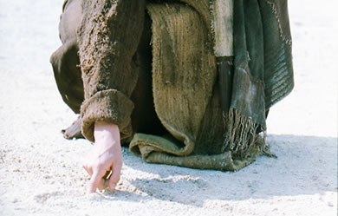
خدمة كتابة المسيح
رؤيا ٢
د. ريك جريفيث• مؤسسة الدراسات اللاهوتية الأردنية• BibleStudyDownloads.org
Notes:
ليست لدينا روايات فعلية عن كتابة يسوع لاي شيء باستثناء ما كتبه على الرمل في يوحنا 8 – وليس لدينا أي فكرة عما كتبه!

Slide 2
ننتصر عندما نرى أن يسوع يسود على
الكنائس
(3–2)
الموت
(1)
مخطط سفر الرؤيا
Notes:
Death (1): Christ is sovereign over our ultimate enemy that no one else has defeated.
Churches (2-3): Christ is the boss over the seven Asian churches and every local church.
Our Future (4-22): Christ is both Judge and Saviour of the End Times and our Eternal State.

Slide 3
رؤيا ٢

Slide 4

لو كتب يسوع رسالة لكنيستك ما الذي يمكن ان يقوله؟
ر
رؤيا

Slide 5

أسيا الصغرى عام 95 م
345
أدراميتيوم
ايزاني
السنمة
اريثرا
يومينيا
ليبيدوس
كلوفون
نيسا
هيرابوليس
تريلس
هيراكليا
افروديسياس
كولوسي
ألاباندا
بطمس
ميليتس
Notes:
في عام 95 م , تم نفي يوحنا الى جزيرة بطمس المنعزلة في البحر الأدرياتيكي . وكان آنذاك مؤمنين بيسوع من أهل أسيا الصغرى , لكن كيف يمكن ان تصلهم هذه الرسالة ؟

Slide 6
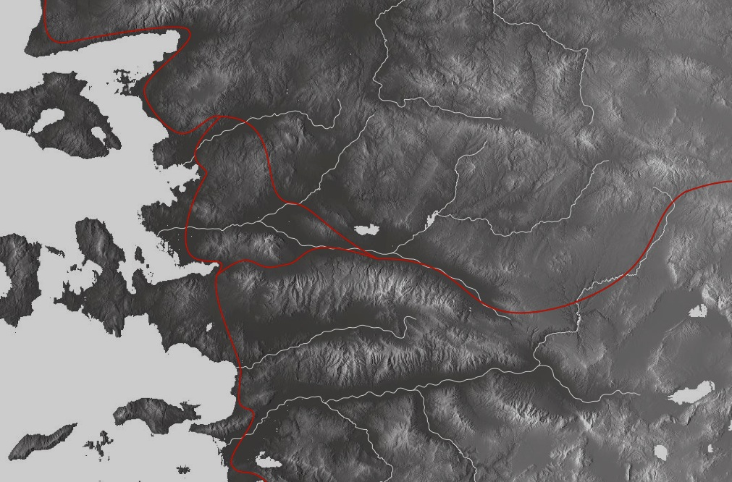
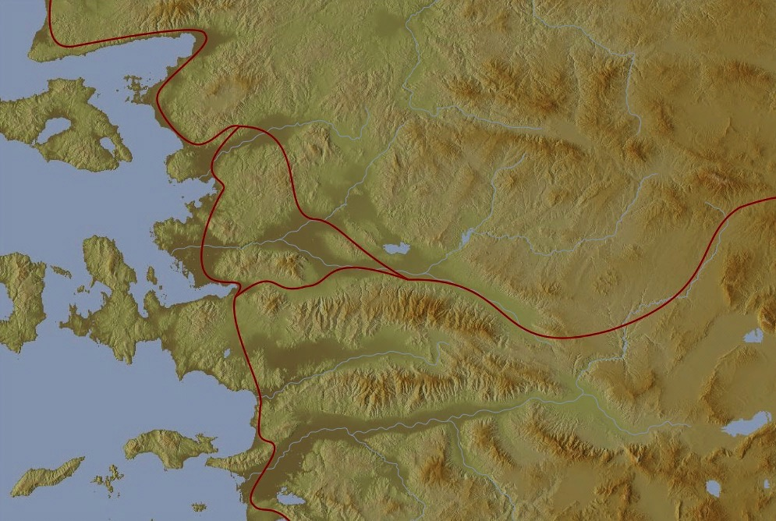
الكنائس السبعة (رؤيا 2-3 )
345
ادراميتيوم
ايزاني
برغاموس
ثياتيرا
السنمة
ارثيرا
ساردس
سميرنا
يومينيا
فيلادلفيا
ليبدوس
كلوفون
أفسس
نيسا
لاودكية
هيرابوليس
ترايلس
هيراكليا
افروديسيس
كولوسي
ألاباندا
بطمس
ميليتس
Notes:
لقد صمم المسيح استراتيجية رائعة من خلال ارسال وحيه إلى عاصمة المقاطعة , أفسس . تضمنت رسالة فردية إلينا , بالإضافة إلى رسائل إلى ستة كنائس رئيسية أخرى . لقد نسخ أهل أفسس سفر الرؤيا بأكمله , و أرسلوا النسخ الأصلية إلى مدينة سيمرنا وقامت كنيسة سيمرنا بعد ذلك بعمل نسختها وإرسال النسخة الأصلية إلى برغاموس التي تقع على الطريق الرئيسي إلى الشمال
_______________
NP-02-Inheritance NT Summary-23
NS-27-Rev2-slide 6
SA-15-Inheritance-69

Slide 7
الكنائس السبعة ( رؤيا 2-3 )
345
برغاموس
ثياتيرا
ساردس
سميرنا
فيلادلفيا
أفسس
لادوكيا
Notes:
لم تكن هذه الكنائس السبعة الأكبر او من المدن الأكثر نفوذا في اسيا الصغرى ومع ذلك , فقد تم تحديد موقعهم بشكل استراتيجي جميعا ( تحرك ) فمن خلال هذه المواقع نفهم كيف نسخوا النبوات وكيف ارسلوا هذه النسخ للكنائس القريبة منهم

Slide 8
مراحل الكنيسة السبعة؟
347
أفسس-مشغولة لكن متراجعة
سميرنا - متألمة لكن صامدة
مشغولة لكن متراجعة
مميزة لكن ميتة
برغامس - مستمرة لكن مساومة
مهتمة لكن غير أخلاقية
متألمة لكن صامدة
مستمرة لكن مساومة
مرفهة لكن فاترة
مساء معاملتها لكن لها فكر الارساليات
ثياتيرا - مهتمة لكن غير أخلاقية
الإصلاح - مميزة لكن ميتة
عصر الارساليات الحديثة
الإصلاح
العصور الوسطى
المادية
القسنطينة
فيلادلفيا - مساء معاملتها لكن لها فكر الارساليات
العصر الرسولي
أباء الكنيسة
لادوكية - مرفهة لكن فاترة
33
100
313
476
1453
1795
1900
فيلادلفيا
أفسس
سميرنا
برغامس
ثياتيرا
ساردس
لادوكية
Notes:
يعتقد بعض العلماء على مر السنين أن هذه الكنائس تمثل سبعة مراحل من تاريخ الكنيسة لقد نقل رسل المسيح الانجيل ولكن بحلول عام 95 م أصبح الحب في أفسس باردا حيث توفي يوحنا 100 م وهو أخر الرسل وقد انتقلت الرسالة عن طريق تلاميذهم أي تلاميذ الرسل ما اطلق عليهم تلاميذ الكنيسة
Last Apostle died (John) with the message passed on to their disciples, called the "Church Fathers"
313—Constantine began to merge Christianity and paganism. With paganism illegal, it took on a "Christianized" form.
476—Rome's Fall ushered in 1000 years of deviation from classical learning called the "Middle Ages" with Rome's influence through the RCC
1453—The conquest of Constantinople by the Turks began the Renaissance, followed by the Reformation
1793—William Carey left England for India, sparking the movement of the gospel from the West to the Two-Thirds World
1900—The decline of Christianity in Europe began to be replaced with humanism, materialism, modernism, and post-modernism

Slide 9
أربع وجهات نظر (رؤيا 2-3 )
345
برغاموس
الكنائس التاريخية
تاريخي - نبوي
نبوي
ثياتيرا
ساردس
سيميرنا
فيلادلفيا
أفسس
لادوكيا
تمثيل نموذجي
Notes:
أربع وجهات نظر :
1- الكنائس التاريخية : كانت الكنائس السبعة على زمن يوحنا هي كنائس فعلية وكانوا متمسكين بهذا الرأي باستثناء بوللينجر عام 1935 والذي علم تعليم مختلف هو أن السبع كنائس تمثل سبع جماعات يهودية وقت الضيقة المستقبلية
seven churches are seven Jewish congregations in the future Tribulation period. Almost all see these as depicting seven churches that can be found in any age.
Prophetic: The chapters deal purely with stages of church history without identifying any first century church, shown by remarkable resemblance to successive eras of church history (taught by Cohen, Understanding Revelation, 48-49; and J. A. Seiss, The Apocalypse [London: Marshall, Morgan, and Scott, n.d.], 76-86).
Historico-Prophetical: The churches depict BOTH historic churches of the first century and stages of church history. “This approach is commonly taken in dispensational commentaries; see e.g., Herman A. Hoyt, The Revelation of the Lord Jesus Christ (Winona Lake, IN: BMH, 1966) 17,25-29, and John F. Walvoord, The Revelation of Jesus Christ (Chicago: Moody, 1966) 52, who holds the view cautiously. See also Menno J. Brunk, "The Seven Churches in Revelation 2-3," BSac 126 (1969) 240-46, and Gary G. Cohen, Understanding Revelation (Collingswood, NJ: Christian Beacon, 1968) 44-65, who presents a more impressive argument. Of course, the prophetic view is held by non-dispensationalists as well (e.g., J. P. Lange, Commentary on the Holy Scriptures- Revelation [reprint; Grand Rapids: Zondervan, n.d.] 139). See also the survey of R. C. Trench, Commentary on the Epistles to the Seven Churches in Asia (6th ed., rev.; reprint; Minneapolis: Klock and Klock, 1978) 237-45” (James L. Boyer, “Are the Churches of Revelation 2–3 Prophetic?” Grace Theological Journal 6.2 [1985] 267-273). He answers YES.
Typical (Representative): They were real churches, but also represent types of churches found throughout church history. Therefore, this view is also called the typical or representative view.
Critique of Each View:
Historic Churches: The doubt about whether all of the churches existed is flawed—just because we don’t know about each of them does not mean they did not exist (argument from silence)
Historico-Prophetical: Church history had not 7, but 3, stages: Ancient (to 590), Medieval (590-1517), and Modern (1517-present); designations are arbitrary (e.g., is Sardis pre-Reformation or the Reformation itself?)
Prophetic: (a) Any prophetic element would destroy the doctrine of imminency, so the chapters must relate only to actual first century churches since the 4th and 6th letters refer to Christ’s imminent coming, and Philadelphia would be given a false hope of deliverance from wrath (3:10) if the church had to wait until the “Laodicean age.” (b) Nothing in these chapters or elsewhere in the NT hint at these being stages of church history. (c) These letters differ from the prophetic portions of the book (Rev. 4–22) in that they are simply epistles similar to those written by Paul.
Typical (Representative): (a) Imminency would be ruined only “if it stated explicitly there would be a period of at least two thousand years before the second advent, or even if it had stated explicitly that there would be ‘seven periods of church history’ (Boyer, 269-70. (b) These seven churches do not represent all types of churches of the first century or any other, for other types exist besides these (e.g., Galatian or Corinthian), and “seven” better pictures the whole of the church age than would the 3 stages proposed above.

Slide 10

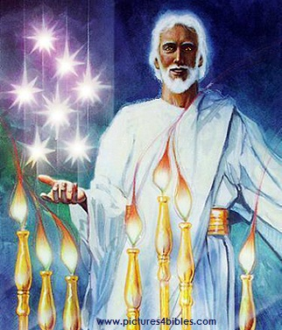
ما هي السبع الكواكب وما هي السبع المناير (1: 20)؟
سر السبعة الكواكب التي رأيت على يميني والسبع المناير الذهبية : السبعة الكواكب هي ملائكة السبع الكنائس والمناير السبع التي رأيتها هي السبع الكنائس
Notes:
________
NS-27-Rev1-slide 226
NS-27-Rev2-slide 10

Slide 11
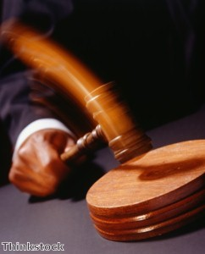
يسوع المسيح له السلطان على كل هذه الكنائس
344

Slide 12
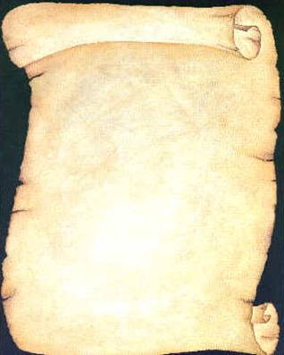
لذلك كتب يسوع للكنائس السبعة
(رؤ 2-3)
أفسس
سميرنا
برغامس
ثياتيرا
ساردس
فيلادلفيا
لادوكية

Slide 13
رؤيا يوحنا
سيادة المسيح في النصر المستقبلي
السيادة في شخصه |  |  | السيادة على الكنائس | السيادة في أحداث النهاية
الإصحاحات 1 |  |  | الإصحاحات 2-3 | الإصحاحات 4-22
مَا رَأَيْتَ (1: 19 أ) |  |  | وَمَا هُوَ كَائِنٌ (1: 19 ب) | وَمَا هُوَ عَتِيدٌ أَنْ يَكُونَ بَعْدَ هذَا. (1: 19 ت)
الماضي |  |  | الحاضر | المستقبل
كشف المسيح |  |  | كشف الكنائس | اكتمال الكشف
الله على الأرض |  |  | سفراء الله على الأرض | جهنم على الأرض إلى السماء على الأرض
القاضي |  |  | الواجبات | الدينونة والمكافآت
موضوع 1:1-3 | عبادة الثالوث 1: 4-8 | المسيح الممجد 1: 9-20 | سبع كنائس في آسيا: أفسس سميرنا برغامس ثياتيرا ساردس فيلادلفيا لاودكية | الضيقة 4: 1- 19:10 | المجيء الثاني 19: 1-21 | الألفية 20 | الحالة الأبدية 21: 1- 22: 5 | الخاتمة: وشيكة 22: 6-21
95 م
318، 324م

Slide 14
الكنائس السبع (رؤيا 2-3)
الوعد
348
برغامس
تحذير
ثياتيرا
ارشاد
توبيخ
ثناء
سميرنا
ساردس
غير موجود
يسوع المسيح
غير موجود
غير موجود
غير موجود
أفسس
فيلادلفيا
غير موجود
لادوكية
Notes:
Though some exceptions exist (noted with “N/A” above), the basic pattern of the seven letters is a sevenfold outline:
Church name
Christ Described in a Unique Way for that Church
Commendation of Good Deeds among the Believers
Rebuke of Sin within the Church
Exhortation or Encouragement to Repent
Warning if the Exhortation is Disobeyed
Promise for Faithfulness
Notice also that each letter not only begins with a reference to Christ but ends with an appeal from the Spirit.

Slide 15
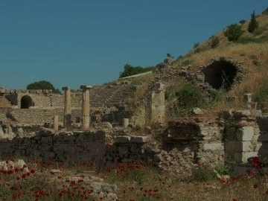
أفسس
نشيطة لكن متراجعة
رؤيا 2: 1-7

Slide 16
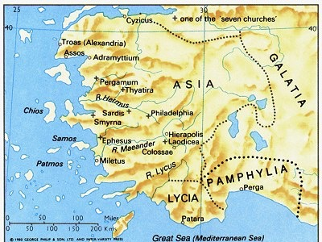
أفسس أكبر مدينة في أسيا
176

Slide 17
تعلم المحبة
ثانية
رؤيا 2: 1-7
لويس وينكلر
كنيسة الطرق المتقاطعة الدولية
BibleStudyDownloads.org

Slide 18
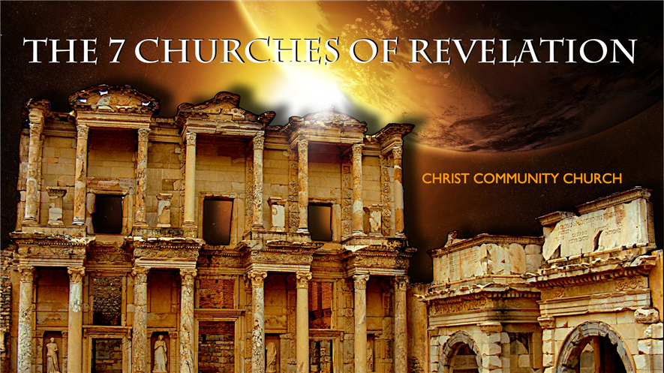
Revelation
الكنائس السبع في رؤيا
تعلم المحبة ثانية

Slide 19
مقدمة:
ما هي المحبة الحقيقية؟
ما الذي يتبادر إلى ذهنك عند سماع عبارة المحبة الحقيقية؟
ماذا يحدث عندما تموت محبتنا الأولى؟
كيف نستطيع أن نتعلم المحبة ثانية؟

Slide 20
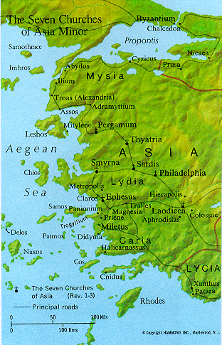
الشرح الإفتتاحي (1):
إلى كنيسة أفسس

Slide 21
أفسس:
كانت في ذلك الوقت أكثر المدن أهمية في غرب آسيا الصغرى (تركيا الحالية).

Slide 22
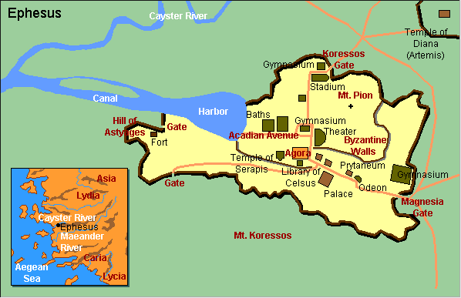
مخطط مدينة أفسس

Slide 23
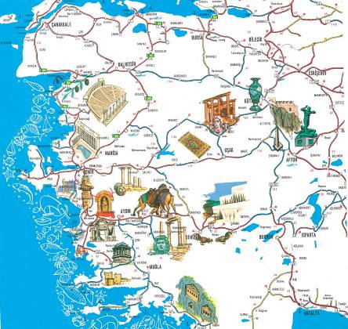
عاصمة الثقافة

Slide 24

ألبوم الصور

Slide 25
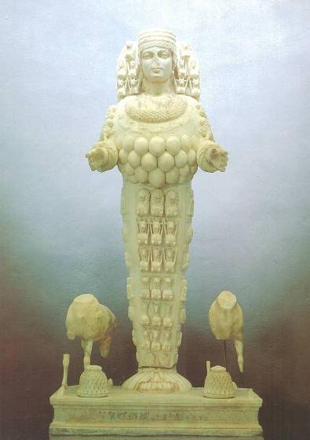
أرطاميس إله الخصب

Slide 26
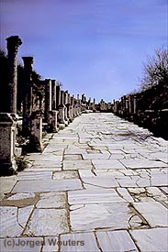
طريق الرخام
Notes:
Marble city, chariot ruts, speed humps, after earthquake columns put back up again.

Slide 27
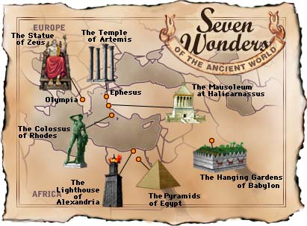
عجائب العالم القديم السبعة

Slide 28
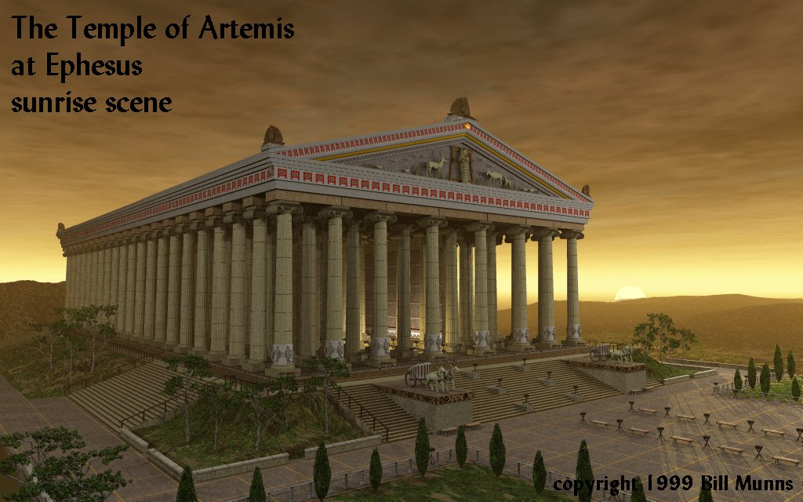

معبد أرطاميس في أفسس
349
Notes:
Diana-the goddess mother of e/t, 127 Marble pillars, Artemis (Gk), Diana (Latin)

Slide 29
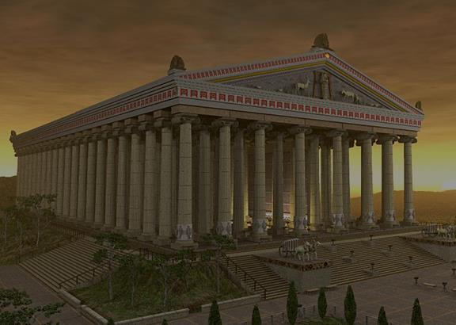
أفسس:
كانت موطن هيكل أرطاميس (ديانا) العظيم

Slide 30
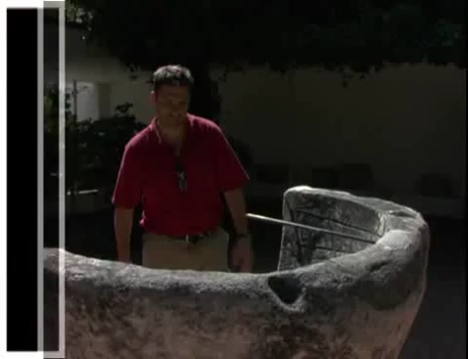
فيديو أرطاميس (ديانا) (أنظر أعمال 19)
180ت
Notes:
أسطورة ديانا , كانت ألهه الصيد والقمر و الولادة مرتبطة بالبرية والغابات ولديها القدرة على التحدث مع الحيوانات و السيطرة عليها , كانت مساوية للإله أرتميس عند اليونان على الرغم من أن أصلها مستقل من إيطاليا نجد المعلومات على ويكبيديا
Temple had 127 Marble pillars, Artemis (Gk), Diana (Latin)

Slide 31
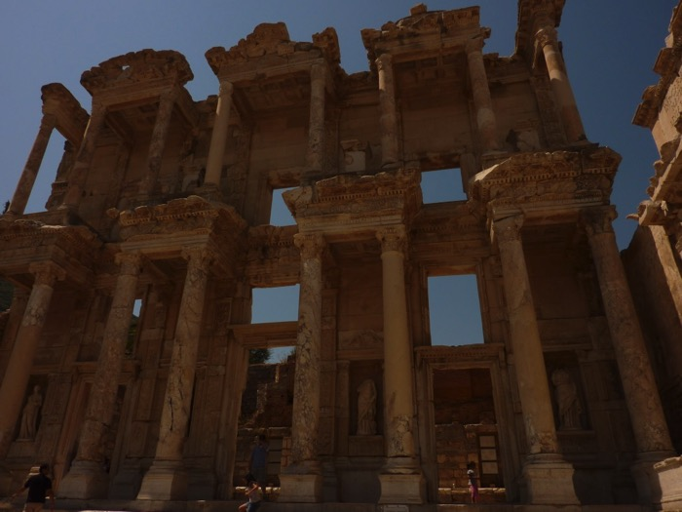
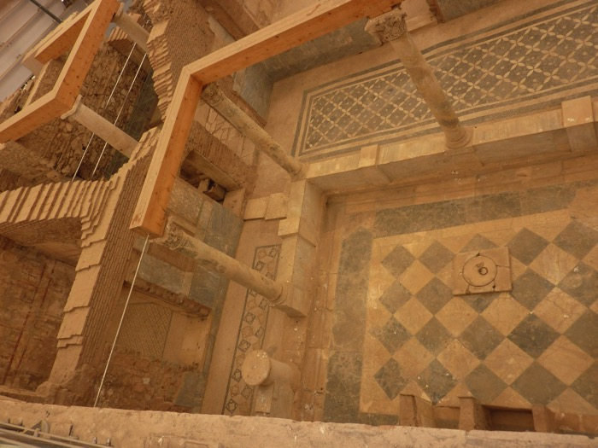
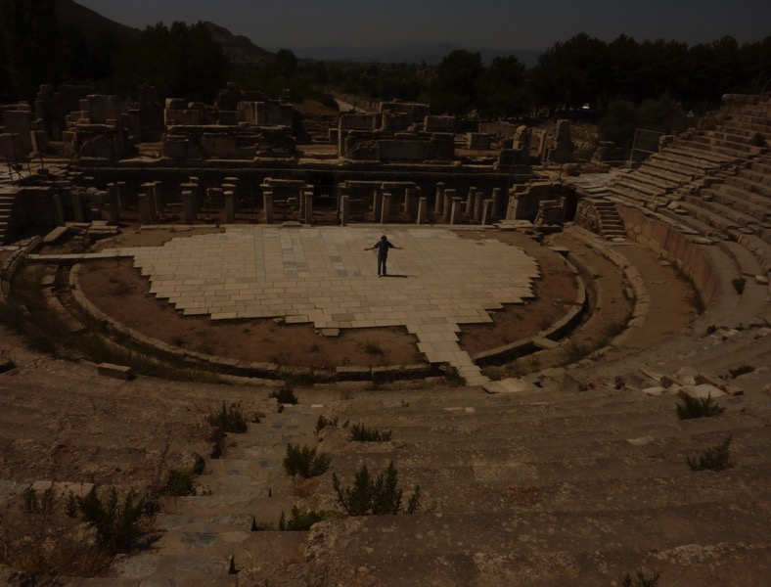
أفسس اليوم:

Slide 32
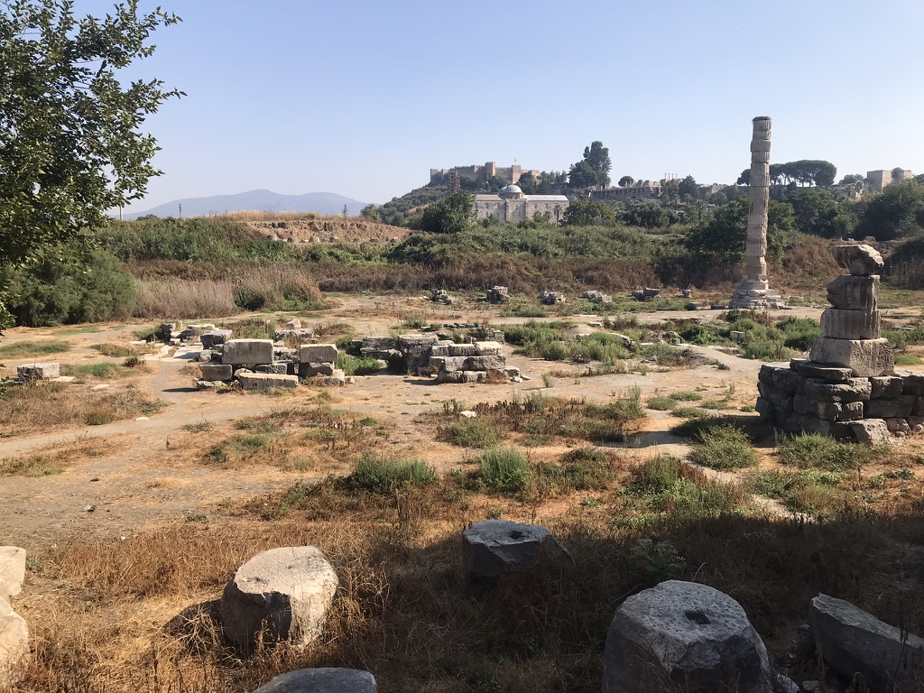
معبد الإلهة ديانا (أرطاميس) اليوم
349
Notes:
"ديانا في علم الميثيولوجيا الروماني هي ألهة الصيد والقمر والولادة كونها متضامنة مع الحيوانات البرية والغابات ولديها القدرة على التحدث معها و السيطرة عليها كانت في حينها متساوية مع الألهة اليونانية رغم ان منبتها إيطاليا ." (http://en.wikipedia.org/wiki/Diana_%28mythology%29)
Temple had 127 Marble pillars, Artemis (Gk), Diana (Latin)
Picture was taken by Dr. Rick Griffith on 3 Sep 2022.

Slide 33
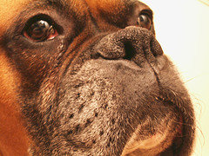
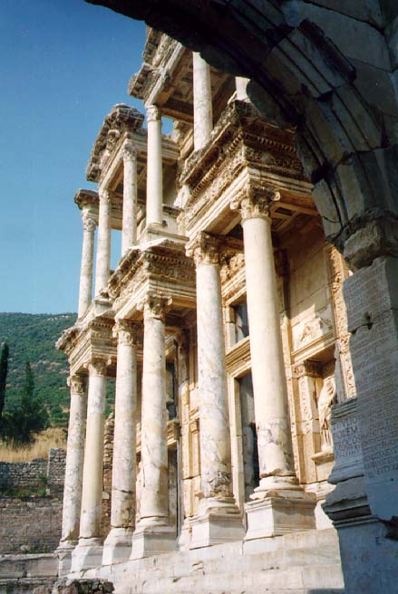
مكتبة قيصر
349
قيصر
Notes:
Sid Caesar, Venerate: Bow to Caesar or die

Slide 34
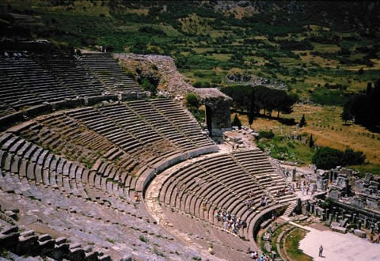
25000 عدد مقاعد المسرح
المدرج
349
أعمال 19: 29
Notes:
المكان الذي تجنب فيه الكاتب في أفسس الشغب المذكور بأعمال الرسل19:29

Slide 35
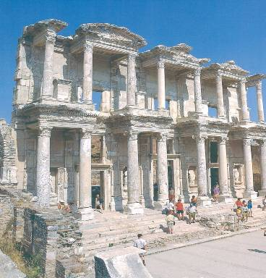
المكتبة
349

Slide 36
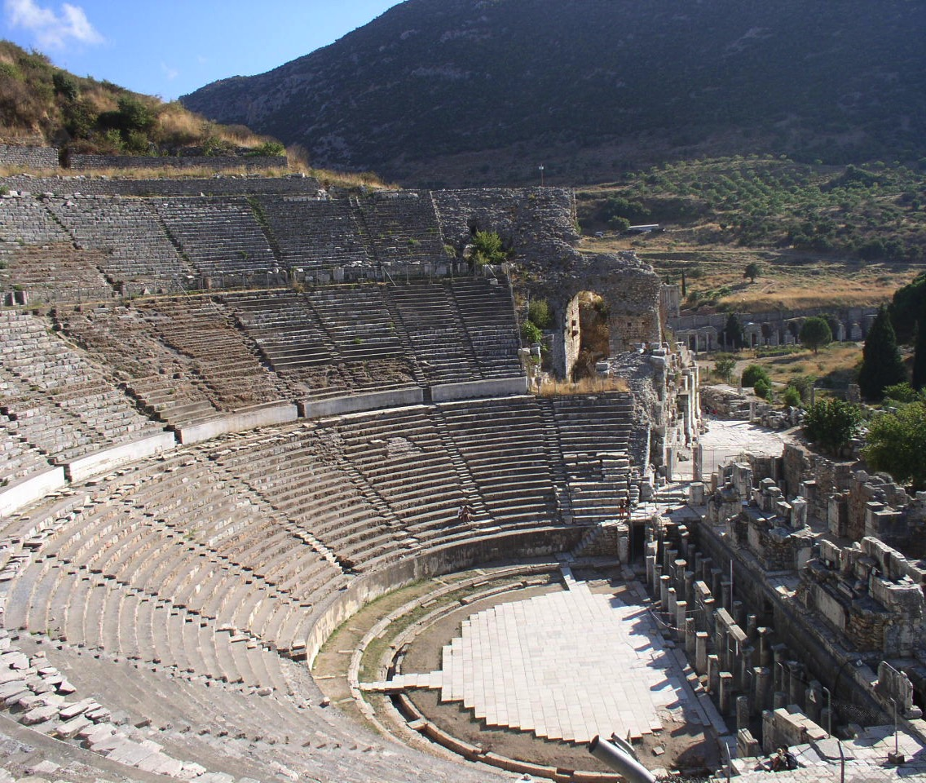
المدرج
349

Slide 37
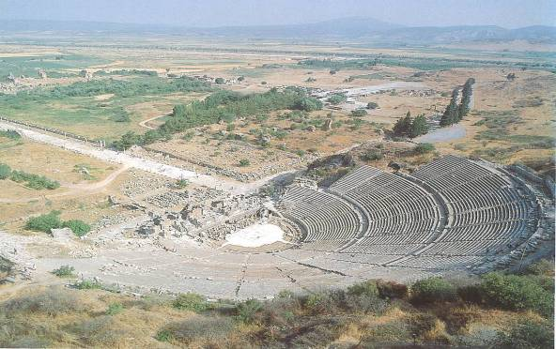
شارع أركديان
349

Slide 38
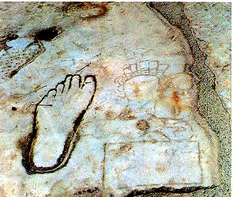
اتجاهات غير الأخلاقين والأميين(غير المتعلمين )
349
Notes:
The footprint etched into the marble street showed the way to the brothel for those who could not read.

Slide 39
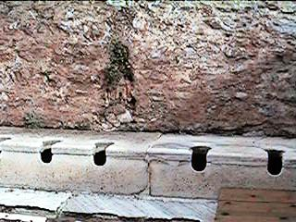
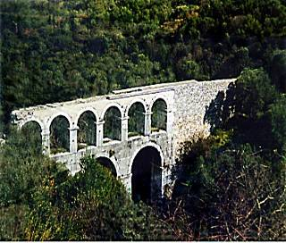
مراحيض وقنوات مائية
349
Notes:
This was highly unusual for a city to have a public toilet on a public street, but Ephesus had such a luxury across the street from expensive housing.

Slide 40
أفسس (رؤيا 2: 1-7)
349
الوعد
سوف تأكل من شجرة الحياة
برغامس
ثياتيرا
التحذير
إن لم تتب
فإني آتي
وأزحزح منارتك
التوبيخ
تركت محبتك الأولى
الحث
1. اذكر
2. تب
3. ارجع إلى الأمور التي فعلتها سابقاً
الثناء:
الأفعال والعمل الجاد والمثابرة
لا يتسامح مع الأشرار، يتحمل المشقات، يكره النيقولاويين
المسيح: 7 كواكب في اليد اليمنى، يمشي بين المناير
سميرنا
ساردس
أفسس
فيلادلفيا
لاودكية

Slide 41
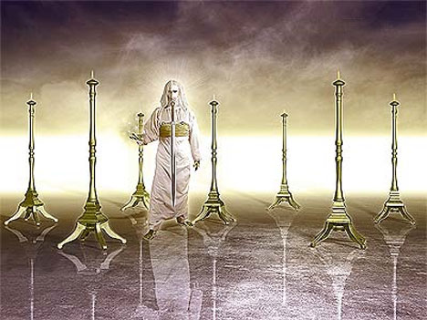
349
هذا يقوله الممسك السبعة الكواكب في يمينه الماشي في وسط السبع المناير الذهبية
(2: 1ب)

Slide 42
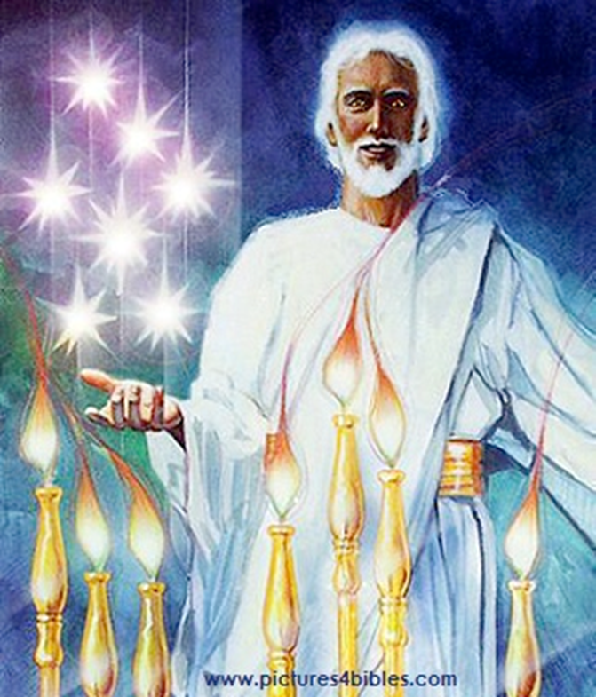
الشرح الإفتتاحي (1):
إلى ملاك الكنيسة في أفسس

Slide 43
ثلاث احتمالات ممكنة:
هم كائنات روحية (ملائكة) التي تسهر على كل من هذه الكنائس.
هي إشارات إلى القائد الراعي لكل من هذه الكنائس.
تمثل الروح السائدة في كل كنيسة على حدة.

Slide 44
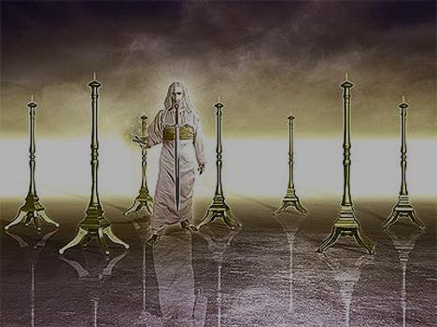
الشرح الإفتتاحي (1):
من يسوع الذي يعتني ويسير مع الكنيسة

Slide 45
المدح التشجيعي (2-3، 6)
أنا عارف أعمالك

Slide 46
المدح التشجيعي (2-3، 6)
تعبك (2)
عدم تسامحك مع الأشرار (2)
اختبارك ورفضك لقبول الأشخاص الذين يدعون (لكنهم يفشلون) أنهم رسل (2)
احتمالك باجتهاد خلال الصعوبات لأجل المسيح (3)
بغضة ممارسات النيقولاويين (6)

Slide 47
بعض من غذاء الفكر:
كيف يشجع يسوع ويمدح كنيسة الطرق المتقاطعة الدولية؟
كيف يشجعك يسوع ويمدحك شخصياً؟

Slide 48
الحث التحذيري (4-5)
تركت محبتك الأولى
لقد استسلموا للإغراء الموجود دائماً لدى المؤمنين، بأن
يضعوا كل تركيزهم على التعليم الصحيح، وخلال ذلك فقدوا
الحب الذي بدونه يصبح كل شيء لا شيء.
—ليون موريس

Slide 49
الحث التحذيري (4-5)
كيف نتعلم المحبة ثانية؟
أذكر
تُب
اعمل

Slide 50
تعلم المحبة ثانية:
أذكر
لكن ماذا؟

Slide 51
تعلم المحبة ثانية:
تُب
لكن عن ماذا؟

Slide 52
تعلم المحبة ثانية:
اعمل
لكن ماذا؟

Slide 53
المحبة الأولى لأهل أفسس
(أعمال 19: 8-20)
كان اسم يسوع يتعظم (ع 17)
يأتون مقرين ومخبرين بأفعالهم (ع 18)
وكان كثيرون من الذين يستعملون السحر يجمعون الكتب ويحرقونها أمام الجميع (ع 19)

Slide 54
المحبة الأولى لأهل أفسس
(أعمال 19: 8-20)
هكذا كانت كلمة الرب تنمو وتقوى بشدة (ع 20)

Slide 55
الحث التحذيري (4-5)
وإلا فإني (يسوع) أتيك عن قريب وإزحزح منارتك (الكنيسة) من مكانها إن لم تتب.

Slide 56
بعض من غذاء الفكر:
كيف يحذر يسوع كنيسة الطرق المتقاطعة الدولية:
ما الذي نحتاج أن نتذكره؟
ما الذي نحتاج أن نتوب عنه؟
ما الذي نحتاج أن نبدأ بعمله (ثانية)؟
كيف يمكننا أن نجعل يسوع محبتنا الأولى بالفعل؟

Slide 57
التحفيز الختامي (7)
إن كنت تمتلك الحساسية الروحية، فاستمع
سوف يأكل غالبو الشر من شجرة الحياة في ملكوت الله الأبدي (السماء).

Slide 58
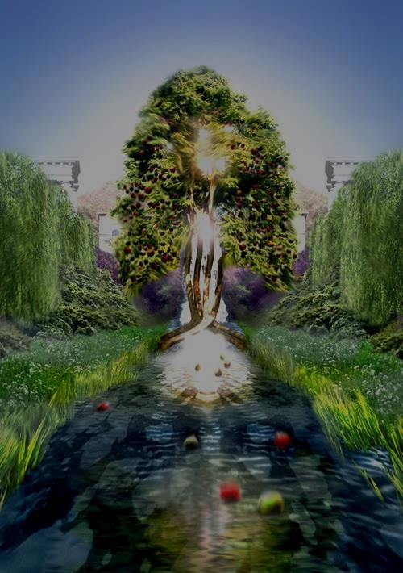
التحفيز الختامي (7)
وأراني نهراً صافياً من ماء حياة لامعاً كبلور، خارجاً من عرش الله والخروف، في وسط سوقها وعلى النهر من هنا ومن هناك شجرة حياة ... وورق الشجرة لشفاء الأمم، ولا تكون لعنة ما فيما بعد ... وهم سينظرون وجهه، واسمه على جباههم.... وهم سيملكون إلى أبد الآبدين.... هذه الأقوال أمينة وصادقة.
رؤيا 22: 1-6—

Slide 59
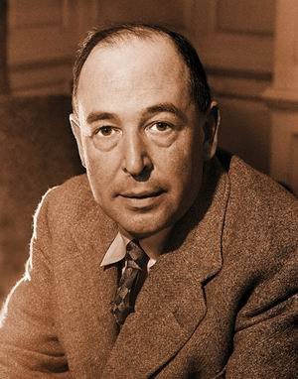
سي إس لويس من (ثقل المجد)
إذا أخذنا بعين الإعتبار الوعود الواضحة حول المكافأة والطبيعة المذهلة للمكافآت الموعودة، فيبدو أن ربنا لا يجد رغباتنا قوية جداً، بل ضعيفة جداً. نحن مخلوقات فاترة نعبث بالشراب والجنس والطموح، عندما تُعرض علينا فرحة لا نهاية لها، مثل طفل جاهل يريد أن يستمر في صنع فطائر الطين في أحد الأحياء الفقيرة، لأنه لا يستطيع أن يتخيل المقصود من عرض العطلة في البحر، نحن نشعر بالسعادة بسهولة بالغة.

Slide 60
خلاصة:
يدعونا يسوع لنحبه أولاً وقبل كل شيء من خلال:
التذكر
التوبة
العمل ثانية

Slide 61
الفكرة الرئيسية:
حتى نسترد محبتنا الأولى يجب أن نتذكر، نتوب ونعمل ثانية.

Slide 62
تطبيق شخصي:
ما الذي أحتاج أن أتذكره؟
ما الذي أحتاج أن أتوب عنه؟
ما الذي أحتاج أن أفعله ثانية – أو ربما ابدأ في عمله للمرة الأولى – حتى أحب يسوع فعلاً المحبة الأولى وقبل كل شيء؟

Slide 63
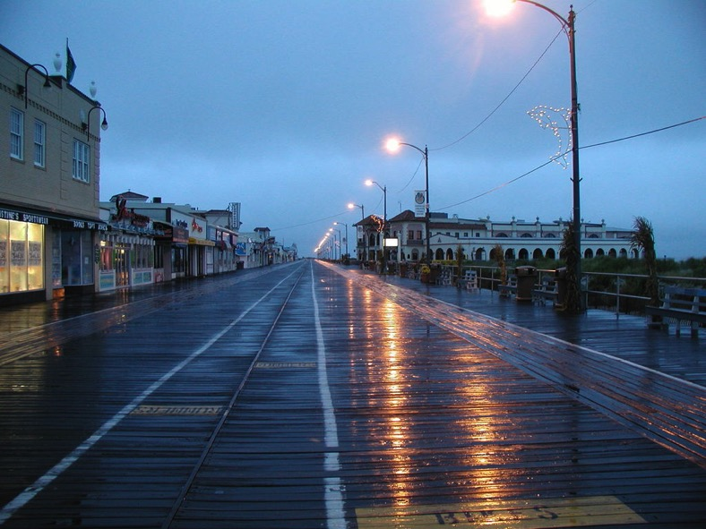
قصة عن المحبة الأولى:
أوشن سيتي، نيوجيرسي، 1986

Slide 64
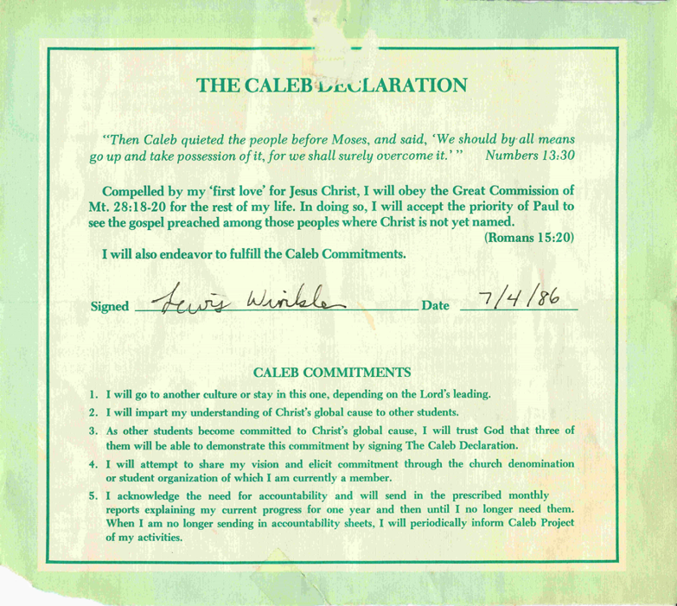
قصة عن المحبة الأولى:
إعلان كالب:

Slide 65
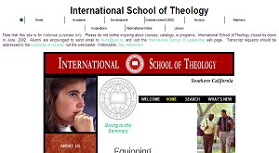
قصة عن المحبة الأولى:
مدرسة اللاهوت الدولية، 1993

Slide 66
قصة عن المحبة الأولى:
لكن في مكان ما على طول الطريق. . . .
تدريجياً وبشكل غير محسوس تقريباً، أصبحت مرتاحاً وراضياً ومقتنعاً في مسيرتي مع الله، على الرغم من أنني كنت لا أزال في الخدمة بدوام كامل.

Slide 67
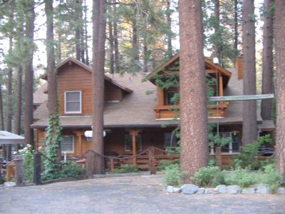
قصة عن المحبة الأولى:
ثم في شتاء عام 2002 في كوخ في جبال جنوب كاليفورنيا. . .

Slide 68
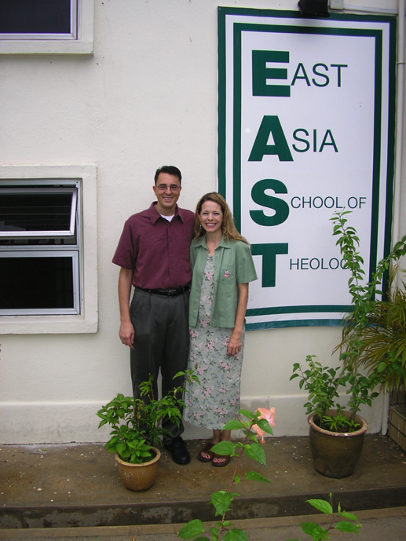

قصة عن المحبة الأولى:
سنغافورة ومدرسة شرق آسيا للاهوت في آب 2006

Slide 69

قصة عن المحبة الأولى:
كنيسة الطرق المتقاطعة الدولية، تشرين ثاني 2006

Slide 70
التحدي المستمر:
هل تحب يسوع فوق كل محبة أخرى؟
إذا سمحت للأشخاص الآخرين والمساعي والأشياء أن تطغى على حبك له، فهل أنت على استعداد لتعلم أن تحبه باعتباره محبتك الأولى مرة أخرى؟

Slide 71
Book Chart
تظهر الوحدة بين اليهود والأمم في المحبة
المحبة بالتساوي |  |  |  | المحبة كشهادة
الإصحاح ١-٣ |  |  |  | الإصحاح ٤-٦
العقيدة |  |  |  | التطبيق
المقام |  |  |  | الممارسة
الإيمان |  |  |  | التصرف
الإمتيازات |  |  |  | المسؤوليات
تحية | موضع | مصالحة | تفرد | وحدة | قداسة | تسليم | الأعتماد | المحبة
١: ١-٢ | ١: ٣-٢٣ | ٢ | ٣ | ٤: ١-١٦ | ٤: ١٧ – ٥: ٢٠ | ٥: ٢١- ٦: ٩ | ٦: ١٠-٢٠ | ٦: ٢١-٢٤
روما
خريف ٦٠ م – أول سجن روماني
أفسس
١٧٥
Notes:
Unity in love is founded our our equality in Christ (chapters 1–3) and resulting in our witness to the world (chapters 4–6).

Slide 72
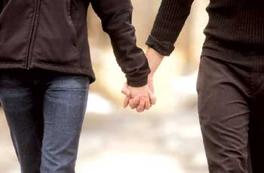
Revelation 2:4 (NIV)
هل تتذكر عندما أحببت أول مرة؟
Yet I hold this against you:
You have forsaken
your first love.
Notes:
تذكر المحبة الأولى

Slide 73
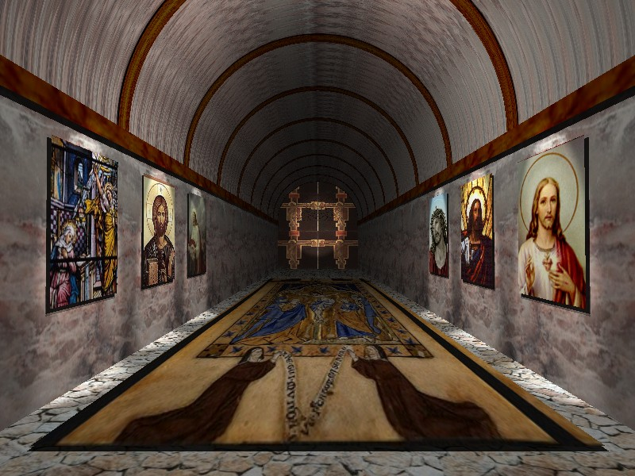
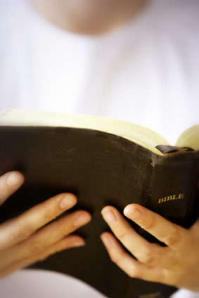
رؤيا ٢ : ٤
أفسس: نشيطة لكن متراجعة
لكن عندي عليك
أنك تركت محبتك الأولى
.

Slide 74
سميرنا
رؤيا ٢ :٨-١١

Slide 75
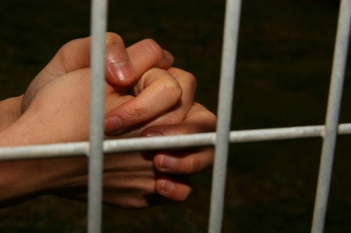
ثابتة لكن متألمة
كنيسة سميرنا
(رؤيا 2: 8-11)
د. ريك جريفيث• مؤسسة الدراسات اللاهوتية الأردنية• BibleStudyDownloads.org

Slide 76

IDOP
اليوم العالمي للصلاة من أجل الكنيسة المضطهدة
11-10-2013
Notes:
يتحد في هذا اليوم مليون كنيسة بالعالم من أجل الصلاة للمضطهدين من شعب الرب وقدد صممت خدمتنا بأكملها ان تتذكر أخوتنا وأخواتنا الذين فقدوا ممتلكاتهم فذلك يدعونا للتأمل كيف اضطهدوا من أجل إيمانهم بالرب يسوع فقط

Slide 77
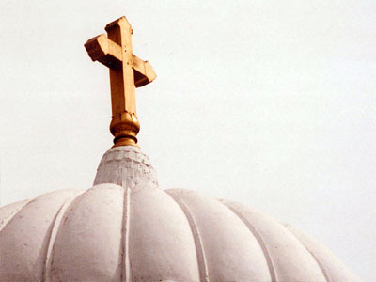
كنيسة جميع القديسين
22 أيلول 2013
Notes:
تحولت أفكارنا اليوم اتجاه كنيسة جميع القديسين بالعودة سبة أسابيع للوراء .

Slide 78
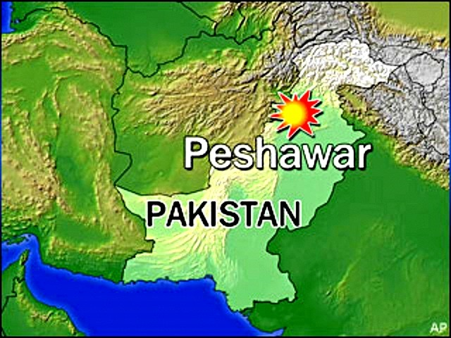
All-Saints Church
22 Sep 2013
Notes:
في مدينة بيشاور ، بالقرب من الحدود مع أفغانستان .

Slide 79
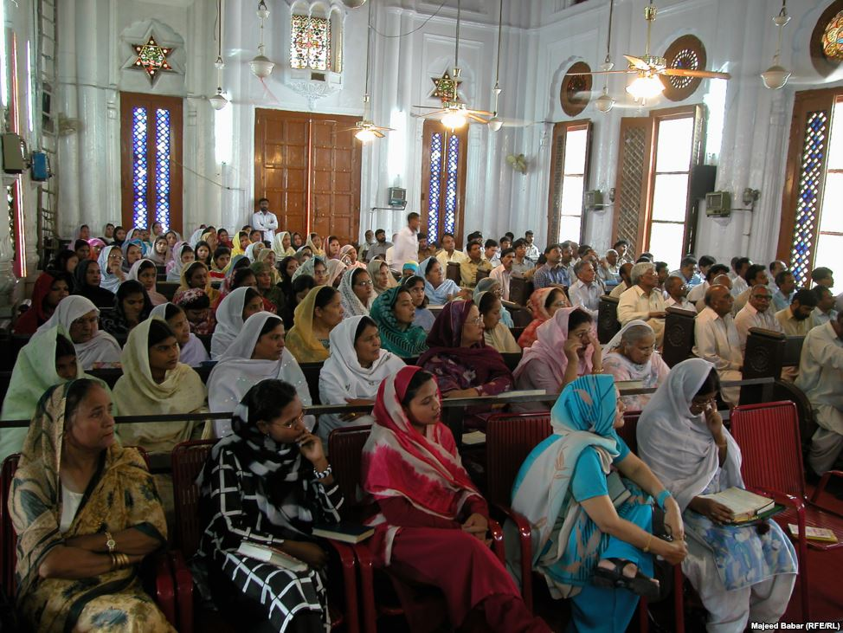
All-Saints Church
22 Sep 2013
Notes:
هذه الكنيسة تشبه إلى حد كبير كنائس أخرى في تلك المنطقة حيث يجلس بها الرجال و النساء على جانبين متقابلين .

Slide 80
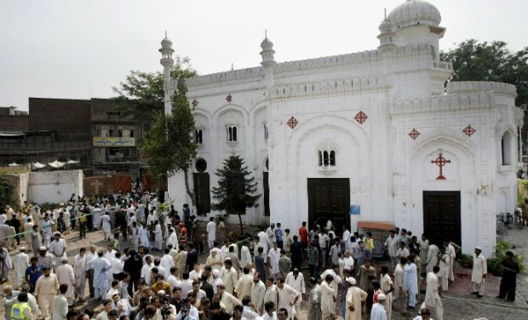
كنيسة جميع القديسين
22 Sep 2013
Notes:
تجمع المؤمنين خارج المبنى في الفناء الخارجي لشركة الغداء و التحدث ، وقد أكل أثر من 200 رجل

Slide 81
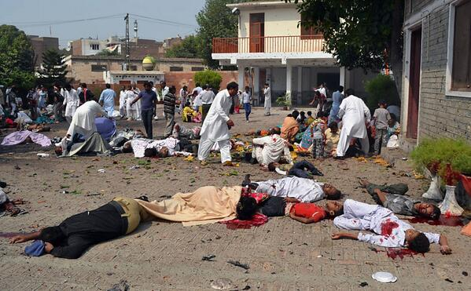
كنيسة جميع القديسين
22 Sep 2013
Notes:
استهدف انتحارين اثنان الحشد المجتمع للغداء من هذه الكنيسة وذلك بعد خدمتهم يوم الاحد مما اسفر عن مقتل 90 شخص وجرح 150 وكان من بين الضحايا الكثير من الأطفال .

Slide 82

All-Saints Church
22 Sep 2013
Notes:
لا أحد منا يستطيع تخيل ذلك الرعب الموجود في تلك اللحظات .

Slide 83

كنيسة جميع القديسين
22 Sep 2013
Notes:
None of us can.

Slide 84

All-Saints Church
22 Sep 2013
Notes:
لقد أعلنت قوتت طالبان مسؤوليتها عن التفجير مهددة أنها ستستمر باستهداف غير المسلمين حتى في الولايات المتحدة التي أوقفت هجمات طيارات بدون طيارين في منطقة ثانية من البلاد استهدفت أخوة وأخوات لنا .

Slide 85

إيشان ونيها
Notes:
من أكثر القصص المحزنة قصتي إيشان نيها كان والدهما يعمل بالولايات المتحدة الامريكة في ذلك الوقت لكن في قداس ذلك الاحد , كانت ايشان تلعب بالقرب من بوابة الكنيسة مع صديقاتها غير عالمة ان هذه الصلاة في الكنيسة او اللعب مع الأصدقاء أو مضايقة أختها أو عناق والدتها قد يمزق رأسها من جراء ذلك الانفجار ."
Full article:
"The twin bombs that exploded on Sunday at All Saints Church, Peshawar, killed more than 90 people, injured nearly 150 others, and emotionally scarred thousands more.
Investigations are under way while recovery and treatment has begun for the injured and their families. For some, healing will be swift while others may take small steps over months, maybe even years. Many more might never fully recover from this tragedy.
The most heartbreaking of this and such tragedies is the number of young lives lost in these attacks. Since the blast took place on Sunday, the All Saints Church was packed to the brim with Christians from the locality; many of them students, volunteers, youth leaders, activists and Sunday school children. These were children we all knew, if not in person, at least by face. Even now as I close my eyes, I can visualise the happy little angels skipping through the church doors.
It is therefore, with great sorrow and a heavy heart that I share my memories of Neha and Eshaan.
Since the blast, I have not had a moment’s peace as I keep remembering how they used to make me laugh at their playful antics. Today I realised that the only way to alleviate my pain, even if a little bit, is by sharing their story.
These little victims of the senseless violence that rocked Peshawar in general and the Christian community in particular, were gems treasured by their parents, family, friends and teachers alike.
As he did after every Sunday mass, Eshaan was playing near the church gate with his friends. Little was he to know that this was the last time he would pray in church, play with his friends, tease his sister or hug his mother. His head was ripped off by the blast and his sister Neha, who was running after him at the time, was so traumatised by the sight that her little heart gave in and she collapsed next to Eshaan’s torn body.
I cannot even begin to imagine what Eshaan and Neha’s parents must be feeling right now. I can’t imagine the horror that any parent would feel upon hearing such news – that their two young children, the apples of their eyes, the stars in their life – are no more. There can be nothing more traumatic than raising your children, caring for them, loving them and already dreaming of their future only to have them ripped away from you.
In Eshaan and Neha’s case, the situation was worsened because their father, Insar, was in the United States at the time of the blast. In a cracked voice, he said over the phone,
“They were little angels sent down to me to love and protect. Like most fathers, I was often over-protective and sometimes downright clingy. After all, my children were my treasure.”
His voice completely broke then, and all we heard for a few minutes was the heart-wrenching weeping of a man in physical and emotional trauma. Mustering up his strength, he said,
“No parent should ever have to encounter a day like today; no parent should ever have to hear the words that your child is no more. Parents are never prepared to lose their children, not even children who have a terminal illness. Then how do I deal with something I did not even have an inkling of?”
After every few minutes of crying and talking about his children, he repeated, almost like a mantra,
“If only I was in Pakistan.”
While their father is in the US and has not been able to catch a flight back home yet, their mother, Uzma, is in the Intensive Care Unit (ICU). She still has no idea of what happened to her children.
Remembering his children, Insar says,
“Children change our life. They show us new ways to love, new things to find joy in, and new ways to look at the world.”
However, for Insar and Uzma the world has become dark and empty. This one incident has taken the light of their lives away and every room, every toy, every scribble will bring back painful memories. Their only wish will be to turn back time and see their children one last time, hold them tight and kiss their glowing faces. There will be times when getting through the day will feel like torture.
All we can do is pray that with time, these memories will become less painful and that one day, Insar and Uzma will begin to re-build their lives. We hope that they will learn to carry with them, happy memories of the love they shared with their precious children, even if it was for such a short time.
http://blogs.tribune.com.pk/story/18971/they-were-just-children-not-christian-children/

Slide 86

كنيسة جميع القديسين
90 قتيلاً
150 جريحاً
13 أرملة
36 يتيماً
53 فقدوا مصدر عيشهم
Notes:
ان حصيلة تجمع واحد مذهلة

Slide 87

All-Saints Church
22 Sep 2013
Notes:
The grief is unimaginable.

Slide 88

كنيسة جميع القديسين
غياب الأطباء
Notes:
من المؤسف ان نرى غياب الطاقم الطبي بالمستشفى المحلي بسبب أن الأطباء لايعالجون مرضى مسيحين إلا بإذن من السياسة القائمة على البلد وفي الأسفل توجد مقالة عن هذا الموضوع
Full article:
PESHAWAR - Death toll from Sunday’s twin bombings at All Saints Church was horrendous and Lady Reading Hospital was running out of caskets, beds and medicine for the wounded; and on top of that doctors and paramedics were absent.
To give vent to their anger over sorry state of affairs at the public health centre, attendants of the injured ransacked the hospital and chanted slogans against Khyber Pakhtunkhwa government for its inability to ensure every sort of health facility during the emergency situation.
Insufficient number of doctors and nurses was present at the hospital that could hardly provide first aid treatment to over 100 injured ferried from the blast site. Despite the fact that an emergency was declared, most of the doctors remained absent from their duties.
It came as a shock to learn that a provincial government so willing to provide free of cost treatment and medicines slipped on ensuring hassle-free health services. As a result, most of the injured could not get medical aid in a timely manner, while many of the injured had to lie down across the floor due to shortage of beds.
Nevertheless, when Pakistan Tehreek-e-Insaf chief Imran Khan came in, most of the doctors had to pull up their socks in order to save their skin.
People from different walks of life criticised PTI-led provincial government for its poor performance and asked it to provide all sort of health facilities to the injured. They also demanded stern action against the negligent doctors.
http://www.nation.com.pk/pakistan-news-newspaper-daily-english-online/national/23-Sep-2013/peshawar-hospital-ransacked-for-absence-of-docs-facilities

Slide 89

كنيسة جميع القديسين
22 Sep 2013
Notes:
نجد بعض الضحايا الذين احتاجوا الى رعاية فورية لإنقاذ حياتهم

Slide 90

في أي مجال تضطهد من أجل إيمانك بالمسيح؟
Notes:
هل هو مكان عمل لك مليئ بالمتعصبين الذين يمنعون ترقيتك ويسخرون من إيمانك المسيحي ومن عائلتك؟

Slide 91

كيف يريدنا يسوع أن نتجاوب مع الإضطهاد؟
Notes:
الأهم من كل هذا هو رأي المسيح بالمعاناة ورأيه بكيفية التجاوب معها !

Slide 92
كتابة يسوع لخدمته
Notes:
لاتوجد لدينا روايا فعلية عن كتابة يسوع لاي شيء باستثناء ما كتبه في يوحنا 8 – وليس لدينا فكرة كذلك عما كتبه!!

Slide 93
إن أراد يسوع أن يكتب رسالة لكنيستنا فماذا سيكتب فيها؟
R
سفر الرؤيا
Notes:
نحن نتحدث عن WWJD ( ماذا سيفعل يسوع ) ومع ذلك فأنا أخاطب , WWJS

Slide 94
آسيا الصغرى عام 95 م
345
أدراماتيوم
إزاني
سايم
ارتريا
يومينيا
ليبدس
كلوفون
نايسة
هيرابوليس
ترايلس
هيرقلية
افرودايسيس
كولوسيا
ألباندا
بطمس
ميلتوس
Notes:
في 95 م لقد تم نفي يوحنا لجزيرة بطموس وكان هناك إعلان تعزية بسفر الرؤيا من يسوع المسيح , فكيف تصلنا هذ التعزيات الأن ؟?

Slide 95
السبع كنائس (رؤيا 2-3)
345
أدرميتيوت
إيزاني
برغامس
ثياتيرا
سايم
أرثيريا
ساردس
سميرنا
أومنيا
فيلادلفيا
ليبدس
كلوفون
أفسس
نيسا
لاودكية
هيرابولس
ترايلاس
هيرقلية
أفروديسيس
كولوسي
ألباندا
بطمس
مالطا
Notes:
ليسوع المسيح إستراتيجية ظهرت في سفر الرؤيا بأنه أعلن إلى يوحنا في جزيرة بطموس رؤيا أرسلها بدورها لعاصمة الكنائس المهمة في أفسس فنسخ الأفسسيون سفر الرؤيا كاملا و أرسلوه إلى بقية الكنائس حسب الترتيب الموجود بالخريطة

Slide 96
السبع كنائس (رؤيا 2-3)
345
برغامس
ثياتيرا
ساردس
سميرنا
فيلادلفيا
أفسس
لادوكية
Notes:
لم تكن هذه المدن الأكثر تأثيرا في أسيا لكنها عملت كل كنيسة منها أن تنسخ سفر الرؤيا و ترسله إلى الكنائس الأخرى القريبة و للكنائس التي تقع على طول الطريق من أفسس إلىان وصلت لادوكية .

Slide 97
ما هي الكواكب السبع وما هي السبع المناير؟ (1: 20)
سر السبعة الكواكب التي رأيت على يميني والسبع المناير الذهبية : السبعة الكواكب هي ملائكة السبع الكنائس والمناير السبع التي رأيتها هي السبع الكنائس
Notes:
________
NS-27-Rev1-slide 226
NS-27-Rev2-slide 10

Slide 98
يسوع المسيح له السلطان على كل هذه الكنائس
344

Slide 99
لذلك كتب يسوع للكنائس السبعة
(رؤ 2-3)
أفسس
سميرنا
برغامس
ثياتيرا
ساردس
فيلادلفيا
لادوكية

Slide 100
رؤيا يوحنا
سيادة المسيح في النصر المستقبلي
السيادة في شخصه |  |  | السيادة على الكنائس | السيادة في أحداث النهاية
الإصحاحات 1 |  |  | الإصحاحات 2-3 | الإصحاحات 4-22
"مَا رَأَيْتَ" (1: 19 أ) |  |  | "وَمَا هُوَ كَائِنٌ" (1: 19 ب) | "وَمَا هُوَ عَتِيدٌ أَنْ يَكُونَ بَعْدَ هذَا.« (1: 19 ت)
ماضي |  |  | حاضر | مستقبل
كشف المسيح |  |  | كشف الكنائس | اكتمال كشف
الله على الأرض |  |  | سفراء الله على الأرض | الجهنم على الأرض إلى السماء على الأرض
القاضي |  |  | الواجبات | الدينونة والمكافآت
موضوع 1:1-3 | عبادة الثالوث 1: 4-8 | المسيح الممجد 1: 9-20 | سبع كنائس في آسيا: أفسس سميرنا برغامس ثياتيرا ساردس فيلادلفيا لاودكية | الضيقة 4: 1- 19:10 | المجيء الثاني 19: 1-21 | الألفية 20 | الحالة الأبدية 21: 1- 22: 5 | الخاتمة: وشيكة 22: 6-21
95 م
318، 324م

Slide 101
الكنائس السبع (رؤيا 2-3)
الوعد
348
برغامس
تحذير
ثياتيرا
ارشاد
توبيخ
ثناء
سميرنا
ساردس
غير موجود
يسوع المسيح
غير موجود
غير موجود
أفسس
غير موجود
فيلادلفيا
غير موجود
لادوكية
Notes:
Though some exceptions exist (noted with “N/A” above), the basic pattern of the seven letters is a sevenfold outline:
Church name
Christ Described in a Unique Way for that Church
Commendation of Good Deeds among the Believers
Rebuke of Sin within the Church
Exhortation or Encouragement to Repent
Warning if the Exhortation is Disobeyed
Promise for Faithfulness
Notice also that each letter not only begins with a reference to Christ but ends with an appeal from the Spirit.

Slide 102
كانت أفسس عاصمة آسيا
176
Notes:
The first letter was sent to Ephesus, which we covered last week.

Slide 103
رؤيا ٢ : ٤
أفسس: نشيطة لكن متراجعة
لكن عندي عليك
أنك تركت محبتك الأولى
.

Slide 104

كيف نتحمل الألم؟
أعطى المسيح سميرنا ثلاث طرق
Notes:
So today we come to the second letter, written to believers in Smyrna. This letter addresses this question…

Slide 105

1. أدرك أن
المسيح
يتفهم
ألمك
(2: 8-9)
Notes:
Know that Jesus has "been there, done that."

Slide 106
السبع كنائس (رؤيا 2-3)
345
أدرميتيوت
إيزاني
برغامس
ثياتيرا
سايم
أرثيريا
ساردس
سميرنا
أومنيا
فيلادلفيا
ليبدس
كلوفون
أفسس
نيسا
لادوكية
هيرابولس
ترايلاس
هيرقلية
أفروديسيس
كولوسي
ألباندا
بطمس
مالطا
Notes:
ليسوع المسيح إستراتيجية ظهرت في سفر الرؤيا بأنه أعلن إلى يوحنا في جزيرة بطموس رؤيا أرسلها بدورها لعاصمة الكنائس المهمة في أفسس فنسخ الأفسسيون سفر الرؤيا كاملا و أرسلوه إلى بقية الكنائس حسب الترتيب الموجود بالخريطة

Slide 107
سميرنا (رؤ 2: 8-11)
351
برغامس
ثياتيرا
التوبيخ
لا يوجد
الثناء
معاناة الإضطهاد والفقر
المسيح:
الأول والأخير الذي مات وقام من جديد
سميرنا
ساردس
أفسس
فيلادلفيا
لاودكية

Slide 108

اشكر المسيح
أنه يتفهم
مناطق ألمك الشخصي

Slide 109



إسحق براون
الولد الذي لا يشعر بالألم
http://abcnews.go.com/Health/meet-toddler-feels-pain/story?id=20658484
Notes:
Is pain good? Most of us do not think so!
• Isaac
Little Isaac Brown is five years old. Like other kids his age, he's learning to read and write his ABCs and to calculate simple addition and subtraction. But there is one thing Isaac is learning that rare few other children will ever have to learn. Isaac is learning about pain.
"We're doing the best we can to just teach him; he knows blood is bad," said Brown. "We taught him even when he was little to say 'ow.' You don't have to tell normal kids to say 'ow.'"
• Baby
Isaac was born with an extremely rare genetic insensitivity to pain. Like a modern day leper, Isaac doesn't know when he's touching a hot stove, when he's stepped on broken glass, or when he's broken a bone. For example, he broke his pelvis and felt no pain at all.
• Leg
Because he doesn't feel injuries, Isaac's parents, Carrie and Randy Brown, are teaching him how to identify them to stay healthy.

Slide 110

Isaac Brown
The Boy Who Feels NO Pain
تتذكر والدته كاري قائلة: عندما تم تشخيص حالته قال الأطباء إنه لا يوجد شيء يمكننا القيام به من أجل إسحاق لكن ليس بعد على أي حال. لكن حقيقة أنهم يستطيعون أخذ جينته المتحورة وجعل الأشخاص الذين يعانون من الألم المزمن يشعرون بألم أقل. تلك الفكرة غير حقيقية... لقد أعطانا الله إسحاق ربما لهذا الغرض بالذات
تتذكر والدته كاري قائلة: عندما تم تشخيص حالته قال الأطباء إنه لا يوجد شيء يمكننا القيام به من أجل إسحاق لكن ليس بعد على أي حال. لكن حقيقة أنهم يستطيعون أخذ جينته المتحورة وجعل الأشخاص الذين يعانون من الألم المزمن يشعرون بألم أقل. تلك الفكرة غير حقيقية... لقد أعطانا الله إسحاق ربما لهذا الغرض بالذات
http://www.medicaldaily.com/can-boy-who-feels-no-pain-help-chronic-pain-sufferers-261005
Notes:
Family
"The toddler years were an absolute nightmare," said Isaac's mother, Carrie Brown. "He would just drop to the ground and smack his face on the table. He thought the fall was fun."
Isaac has dunked his hand in hot coffee without flinching. He once placed his palm on a working oven burner without shedding a tear.
His parents are believers. His mother noted..
Read quote

Slide 111
أسباب الألم
جون والفورد، رؤيا يوحنا، في تعليق معرفة الكتاب المقدس، ٢: ٩٣٥
      يمكن أن نتوقع حدوث الألم للأشرار لكن لماذا يجب أن يتألم الأتقياء؟ يقدم لنا الكتاب المقدس مجموعة من الأسباب:
      قد يكون الألم :
        1. تأديبي (1 كو 11: 30-32، عب 12: 3-13)
        2. وقائي (مثل شوكة بولس في الجسد، 2 كو 12: 7)
        3. تعلم الطاعة (مثل آلام المسيح، عب 5: 8، راجع رو 5: 3-5)
        4. تقديم شهادة أفضل عن المسيح (كما في أعمال 9: 16)

Slide 112

يشعر المسيح بألمك

Slide 113
1. أدرك أن
المسيح
يتفهم
ألمك
(2: 8-9)
Notes:
Know that Jesus has "been there, done that."

Slide 114

2. لا تخف من الألم لأجل المسيح (2: 10أ)
Notes:
During Nero's persecutions Christians refused to stop worshipping Christ, so they held their services underground in the tombs beneath Rome.

Slide 115
سميرنا (رؤ 2: 8-11)
351
برغامس
ثياتيرا
الحث
لا تخف
التوبيخ
لا يوجد
الثناء:
معاناة الإضطهاد
والفقر
المسيح: الأول والآخر الحي وكان ميتاً
سميرنا
ساردس
أفسس
فيلادلفيا
لاودكية

Slide 116

من يخاف أكثر؟
المضطهِدون
المضطهَدون
وأما خوفهم (المضطهِدون) فلا تخافوه
(1 بط 3: 14ب)

Slide 117

العطاء
... وإن سلمت جسدي حتى أحترق ولكن ليس لي محبة فلا أنتفع شيئاً
(1 كو 13: 3)
دماء الشهداء هي بذار الكنيسة
-ترتليانوس-

Slide 118

All-Saints Church
الردود
مخصص لشهداء كنيسة جميع القديسين في انفجار بيشاور
لا أحد يستطيع أن يحركهم ولا يمكنهم أن يرتعدوا

Slide 119

All-Saints Church
نتصرف أحياناً بدافع الخوف

Slide 120

يطالب المسيحيون الهنود بقطع العلاقات مع باكستان
الردود السياسية
Notes:
Indian Christians burn Pakistan’s flag to protest church attack in Peshawar - See more at: http://post.jagran.com/christians-burn-pakistans-flag-to-protest-church-attack-in-peshawar-1380097718#sthash.drVPwCB0.dpuf

Slide 121

All-Saints Church
ردود غاضبة

Slide 122

All-Saints Church
22 Sep 2013
Notes:
Note the large words in English that the people of All Saints read prior to their martyrdom or suffering in the courtyard

Slide 123

فإن ردنا
إذا تألم عضو واحد
Notes:
لقد خصصنا 3000 دولار سنغافوري لمساعدة 6 عائلات فقدت معيليها لمدة ثلاثة أشهر.

Slide 124

هل ستعترف بخوفك من الألم الآن؟

Slide 125
1. أدرك أن
المسيح
يتفهم
ألمك
(2: 8-9)
Notes:
Know that Jesus has "been there, done that."

Slide 126
2. لا تخف من الألم لأجل المسيح (2: 10أ)
Notes:
During Nero's persecutions Christians refused to stop worshipping Christ, so they held their services underground in the tombs beneath Rome.

Slide 127

3. كن أميناً خلال الألم (2: 10ب-11)
Notes:
Commit now not to waver or give up your faith due to persecution.

Slide 128
سميرنا (رؤ 2: 8-11)
351
برغامس
ثياتيرا
التحذير
الشيطان مزمع أن يلقي بعضاً منكم في السجن عشرة أيام
الحث
لا تخف
كن أميناً إلى الموت
التوبيخ
لا يوجد
الثناء
معاناة الإضطهاد
والفقر
المسيح
الأول والآخر
الحي وكان ميتاً
سميرنا
ساردس
أفسس
فيلادلفيا
لاودكية

Slide 129

سميرنا: متألمة لكن ثابتة
هوذا إبليس مزمع أن يلقي بعضاً منكم في السجن لكي تجربوا ويكون لكم ضيق عشرة أيام
(2: 10ب)

Slide 130
سميرنا (رؤ 2: 8-11)
351
برغامس
ثياتيرا
الحث
لا تخف
كن أميناً إلى الموت
التوبيخ
لا يوجد
الثناء
معاناة الإضطهاد
والفقر
المسيح
الأول والآخر
الحي وكان ميتاً
سميرنا
ساردس
أفسس
فيلادلفيا
لاودكية

Slide 131

رؤيا ٢ : ١٠
كُنْ أَمِيناً إِلَى الْمَوْتِ

Slide 132

استشهاد بيربيتوا (203 م)
352
Notes:
She refused to offer incense to Diana's image and thus was killed for it.

Slide 133
سميرنا (رؤ 2: 8-11)
351
الوعد
تنال إكليل الحياة
ثياتيرا
برغامس
التحذير
الشيطان مزمع أن يلقي بعضاً منكم في السجن عشرة أيام
التوبيخ
لا يوجد
الحث
لا تخف
كن أميناً إلى الموت
الثناء
معاناة الإضطهاد
والفقر
المسيح
الأول والآخر
الحي وكان ميتاً
سميرنا
ساردس
أفسس
فيلادلفيا
لاودكية

Slide 134

ENDA
كيف يتم صياغة قضية ...
الدفاع عن المساواة
قانون عدم التمييز في العمل
Notes:
ENDA has been presented in the two houses of the US Congress several times in the past 40 years, each time being defeated. However, the margin of defeat is narrowing and proponents are at it again.

Slide 135

ENDA
كيف يتم صياغة قضية ...
نهاية التمييز القانوني

Slide 136

ENDA
كيف يتم صياغة قضية ...
قمت بالإستحمام بجانب شخص مثلي
يمكنك العمل بجانب أحدهم
قم بتمرير
ENDA

Slide 137

يقاوم معظم المسيحيون المحافظون
ENDA
أوقفوا
فاتورة
ENDA

Slide 138

استثناءات
ENDA
السابقة
كيف يتم صياغة قضية ...
http://www.washingtonblade.com/2013/10/30/enda-heats/
المصدر الأهم لأخبار المثليين في أمريكا
حالياً في (30 أكتوبر 2013) لدى ENDA إعفاء ديني يوفر الحرية للمنظمات الدينية مثل الكنائس أو المدارس الدينية للتمييز ضد الموظفين المثليين. ولم يتم العثور على نفس هذه الحرية بموجب الباب السابع من قانون الحقوق المدنية لعام 1964 الذي يحظر على المنظمات الدينية التمييز على أساس العرق أو الجنس أو الأصل القومي.
Notes:
Supporters have convinced people that homosexuality is not only OK, but it MUST be supported as it is as unchangeable as one’s race, gender, or national origin.
http://www.washingtonblade.com/2013/10/30/enda-heats/

Slide 139

صياغة ENDAالفعلية
"يجب أن يكون غير قانوني لأي صاحب عمل أن يحبط أو يرفض تعيين أو فصل أي فرد أو التمييز عنصرياً ضد أي فرد فيما يتعلق بالتعويضات أو شروط أو أنظمة أو امتيازات توظيف الفرد، بسبب التوجه الجنسي الفعلي أو المتصور أو الهوية الجنسية

Slide 140

تصويت مجلس الشيوخ على ENDA (5 نوفمبر 13)
بهامش 61-30 أزال مجلس الشيوخ العقبة الأخيرة بين قانون عدم التمييز في العمل (ENDA) ) والتمرير النهائي قبل التوجه إلى مجلس النواب. وعلى عكس العشرات من الإصدارات الأخرى فإن مشروع القانون هذا يأخذ الأجندة الراديكالية خطوة أبعد من خلال تضمينها الهوية الجنسية كفئة محمية بموجب القانون. وفقاً لـ 61 من أعضاء مجلس الشيوخ الأمريكي سيتعين على المدارس والمنظمات والشركات والجمعيات الخيرية الأمريكية استيعاب مخاوفهم بشأن السلامة والأرباح والأعمال المستقبلية، وليس فقط تشجيع الرجال على ارتداء ملابس مثل النساء (والعكس صحيح) في العمل - ولكن القيام بتوفير أماكن إقامة خاصة لهم للقيام بذلك
توني بيركنز مجلس أبحاث الأسرة في واشنطن تحديث 6 نوفمبر 2013

Slide 141

رئيس مجلس النواب جون بوينر يعارض ENDA
يعتقد رئيس مجلس النواب أن هذا التشريع سيزيد من الدعاوى القضائية التافهة ويكلف الوظائف الأمريكية وخاصة وظائف الشركات الصغيرة. وتابع مكتبه أن بوينر يعتقد دائمًا أن هذا مشمول بالقانون الحالي
توني بيركنز مجلس أبحاث الأسرة في واشنطن تحديث 7 نوفمبر 2013

Slide 142

الفكرة الرئيسية
استبدل الخوف بالأمانة خلال الألم كون يسوع يعرف تماماً كيف تشعر
هل أنت مستعد؟

Slide 143

كيف تتألم الآن؟
      1. أدرك أن يسوع يتفهم حالتك
      2. لا تخف من الألم لأجل المسيح في هذه المنطقة
      3. كن أميناً له بغض النظر عن المخرجات

Slide 144
الهند
... وإن سلمت جسدي حتى أحترق ولكن ليس لي محبة فلا أنتفع شيئاً
(1 كو 13: 3)
دماء الشهداء هي بذار الكنيسة
-ترتليانوس-

Slide 145

مبنى الكنيسة المحترق
352

Slide 146

دمر حريق مبنى هذه الكنيسة
352

Slide 147

نجاة بعض المؤمنين
352

Slide 148

ذهب آخرون إلى المسيح
352

Slide 149
برغامس
رؤيا ٢ :١٢-١٧

Slide 150
عزيزتي برغامس
الكنيسة المساومة ومع ذلك
المستمرة

Slide 151
برغامس (رؤ 2: 12-17)
353
برغامس
ثياتيرا
المسيح:
الذي له السيف الماضي ذي الحدين
سميرنا
ساردس
أفسس
فيلادلفيا
لاودكية

Slide 152
برغامس (رؤ 2: 12-17)
353
برغامس
ثياتيرا
الثناء:
متمسك باسم المسيح ولم ينكر إيمانه
المسيح:
الذي له السيف الماضي ذي الحدين
سميرنا
ساردس
أفسس
فيلادلفيا
لاودكية

Slide 153
برغامس (رؤ 2: 12-17)
353
برغامس
ثياتيرا
التوبيخ
قوم متمسكين بتعليم بلعام والنيقولاويين
الثناء:
متمسك باسم المسيح ولم ينكر إيمانه
المسيح:
الذي له السيف الماضي ذي الحدين
سميرنا
ساردس
أفسس
فيلادلفيا
لاودكية

Slide 154
برغامس (رؤ 2: 12-17)
353
برغامس
ثياتيرا
الحث
تب
التوبيخ
قوم متمسكين بتعليم بلعام والنيقولاويين
الثناء:
متمسك باسم المسيح ولم ينكر إيمانه
المسيح:
الذي له السيف الماضي ذي الحدين
سميرنا
ساردس
أفسس
فيلادلفيا
لاودكية

Slide 155
برغامس (رؤ 2: 12-17)
353
برغامس
التحذير
إن لم تتب وإلا سأحارب هؤلاء بسيف فمي
ثياتيرا
الحث
تب
التوبيخ
قوم متمسكين بتعليم بلعام والنيقولاويين
الثناء:
متمسك باسم المسيح ولم ينكر إيمانه
المسيح:
الذي له السيف الماضي ذي الحدين
سميرنا
ساردس
أفسس
فيلادلفيا
لاودكية

Slide 156
برغامس (رؤ 2: 12-17)
353
الوعد:
الحصول على المن المخفى والحصاة البيضاء وعليها اسم
برغامس
التحذير
إن لم تتب وإلا سأحارب هؤلاء بسيف فمي
ثياتيرا
الحث
تب
التوبيخ
قوم متمسكين بتعليم بلعام والنيقولاويين
الثناء:
متمسك باسم المسيح ولم ينكر إيمانه
المسيح:
الذي له السيف الماضي ذي الحدين
سميرنا
ساردس
أفسس
فيلادلفيا
لاودكية

Slide 157
رؤيا ٢ : ١٢-١٧
١٢ وَاكْتُبْ إِلَى مَلاَكِ الْكَنِيسَةِ الَّتِي فِي بَرْغَامُسَ: «هَذَا يَقُولُهُ الَّذِي لَهُ السَّيْفُ الْمَاضِي ذُو الْحَدَّيْنِ. ١٣ أَنَا عَارِفٌ أَعْمَالَكَ، وَأَيْنَ تَسْكُنُ حَيْثُ كُرْسِيُّ الشَّيْطَانِ، وَأَنْتَ مُتَمَسِّكٌ بِاسْمِي وَلَمْ تُنْكِرْ إِيمَانِي حَتَّى فِي الأَيَّامِ الَّتِي فِيهَا كَانَ أَنْتِيبَاسُ شَهِيدِي الأَمِينُ الَّذِي قُتِلَ عِنْدَكُمْ حَيْثُ الشَّيْطَانُ يَسْكُنُ. ١٤ وَلَكِنْ عِنْدِي عَلَيْكَ قَلِيلٌ: أَنَّ عِنْدَكَ هُنَاكَ قَوْماً مُتَمَسِّكِينَ بِتَعْلِيمِ بَلْعَامَ، الَّذِي كَانَ يُعَلِّمُ بَالاَقَ أَنْ يُلْقِيَ مَعْثَرَةً أَمَامَ بَنِي إِسْرَائِيلَ: أَنْ يَأْكُلُوا مَا ذُبِحَ لِلأَوْثَانِ، وَيَزْنُوا. ١٥ هَكَذَا عِنْدَكَ أَنْتَ أَيْضاً قَوْمٌ مُتَمَسِّكُونَ بِتَعَالِيمِ النُّقُولاَوِيِّينَ الَّذِي أُبْغِضُهُ. ١٦ فَتُبْ وَإِلَّا فَإِنِّي آتِيكَ سَرِيعاً وَأُحَارِبُهُمْ بِسَيْفِ فَمِي. ١٧ مَنْ لَهُ أُذُنٌ فَلْيَسْمَعْ مَا يَقُولُهُ الرُّوحُ لِلْكَنَائِسِ. مَنْ يَغْلِبُ فَسَأُعْطِيهِ أَنْ يَأْكُلَ مِنَ الْمَنِّ الْمُخْفَى، وَأُعْطِيهِ حَصَاةً بَيْضَاءَ، وَعَلَى الْحَصَاةِ اسْمٌ جَدِيدٌ مَكْتُوبٌ لاَ يَعْرِفُهُ أَحَدٌ غَيْرُ الَّذِي يَأْخُذُ».

Slide 158
مأمورية المسيح
أخبر يسوع يوحنا أن يرسل هذه الرسالة إلى ملاك (أو رسول) كنيسة برغامس (2: 12)

Slide 159
مأمورية المسيح
رؤيا ٢ : ١٣
أَنَا عَارِفٌ أَعْمَالَكَ، وَأَيْنَ تَسْكُنُ حَيْثُ كُرْسِيُّ الشَّيْطَانِ، وَأَنْتَ مُتَمَسِّكٌ بِاسْمِي وَلَمْ تُنْكِرْ إِيمَانِي حَتَّى فِي الأَيَّامِ الَّتِي فِيهَا كَانَ أَنْتِيبَاسُ شَهِيدِي الأَمِينُ الَّذِي قُتِلَ عِنْدَكُمْ حَيْثُ الشَّيْطَانُ يَسْكُنُ.

Slide 160

نموذج برغامس:
الإستمرار رغم المساومة
353
Notes:
It has long been assumed that the temple was dedicated to Zeus. The altar is mentioned in the Book of Revelation, 2:11-12: "To the angel of the church in Pergamum, write this: . . . 'I know that you live where Satan's throne is . . . . '" This is a scale model of the altar.

Slide 161

مذبح زيوس
353
" أَنَا عَارِفٌ أَعْمَالَكَ، وَأَيْنَ تَسْكُنُ –
حَيْثُ كُرْسِيُّ ٱلشَّيْطَانِ." (2: 13).
Notes:
كان من المفترض ومنذ زمن طويل أن هذا المعبد كان مخصصًا لزيوس. وقد ذكر المذبح في سفر الرؤيا 2: 12- 13 "وأكتب إلى ملاك الكنيسة التي في برغامس... أنا عارف أعمالك وأين تسكن حيث كرسي الشيطان..." هذا هو نموذج مصغّر للمذبح.

Slide 162

مذبح زيوس
353
تم نقل المذبح الفعلي إلى برلين في عام 1878 وتم تركيبه في متحف بيرغامون في عام 1930 وتم نسخه لتمجيد هتلر في نورمبرغ في عام 1933.
Notes:
“Satan's throne has been moved to Berlin
Mikael Good
All that is left of the ancient city Pergamum are worn and looted ruins. The main sites of Pergamum are to the north and west of the modern city of Bergama in Turkey. Even if the town was known for it's beauty it was also one of the darkest and greediest cities in the Roman Empire. Because it was a political and economical center in the province Asia Minor the city had a unique status that differed it from other cities in the Roman Empire. Pergamum was one of the most influential cities in the Empire and a also the center for worship of the Roman Emperor who was believed to be part God and part human in ancient times.
There was also a temple for worship of the War goddess Athena. But the most important altar for worship in the City was the Great Altar of Zeus which is also mentioned as the Throne of Satan in the Book of رؤيا يوحنا in the Bible: “To the angel of the church in Pergamum write: ‘I know your works, and where you dwell... where Satan’s throne is. And you hold fast to my name, and did not deny my faith even in the days in which Antipas was my faithful martyr, who was killed among you, where Satan dwells - رؤيا يوحنا 2:12
In 1878 the German engineer Carl Humann started to dismantle the Altar of Zeus from the since long abandoned city of Pergamum and took it to Berlin. The altar was stored until the building of a new museum in Berlin started in 1910. Due to war and economic depression in Germany the museum was not opened for visitors until 1930. The Great Altar of Zeus or the Throne of Satan that some people call it went on display in Berlin's Pergamon Museum in 1930 together with a reconstruction of the Ishtar Gate of ancient Babylon. The Ishtar Gate are also known as the gates of hell.
It might just be a awful coincidence but just three years after the grand opening of the museum Germany experienced a revival from hell when Adolf Hitler became the Chancellor of Germany and soon it's dictator and Führer. Adolf Hitler decided to commission the young architect Albert Speer to design the new parade grounds for his big party rallies in Nuremberg. Albert Speer took the inspiration from the Great Altar of Zeus in Berlin when he designed the colossal altar for his Führer. The altar became known as the Zeppelintribüne and it was here that Adolf Hitler received the adoration of the masses at the political rallies in Nuremberg like so many Roman Emperors had done before him. I am convinced that Adolf Hitler was deceived to think that he was both man and god when he stood on top of his altar in Nuremberg and received deafening salutations from hundreds of thousand devoted followers that would soon follow him into death.
The good old Canon EOS 20D are still a really good and capable camera as you can see in my pictures from Pergamum: https://www.flickr.com/photos/chasid68/sets/72157645293175751/
Text and Photo: Mikael Good
https://www.fotosidan.se/blogs/chasid/the-throne-of-satan-moved-to.htm
Blog posted 2014-06-23 09:08
Accessed 29 July 2020

Slide 163

تحرك الدين البابلي غرباً
روما
برغامس
بابل
Notes:
"After the Persians took over Babylon in 539 B.C., they discouraged the continuation of the mystery religions of Babylon. Subsequently the Babylonian cultists moved to Pergamum (or Pergamos) where one of the seven churches of Asia Minor was located (cf. Rev. 2:12-17)… When the teachers of the Babylonian mystery religions later moved from Pergamum to Rome, they were influential in paganizing Christianity and were the source of many so-called religious rites which have crept into ritualistic churches" (Walvoord, BKC).

Slide 164

تحرك الدين البابلي غرباً
Pontifex Maximus
الحارس الرئيسي للجسر
حارس الجسر بين الإنسان والشيطان
روما
Pergamum
بابل
Notes:
"Crowns in the shape of a fish head were worn by the chief priests of the Babylonian cult to honor the fish god. The crowns bore the words "Keeper of the Bridge," symbolic of the "bridge" between man and Satan. This handle was adopted by the Roman emperors, who used the Latin title Pontifex Maximus, which means "Major Keeper of the Bridge." And the same title was later used by the bishop of Rome. The pope today is often called the pontiff, which comes from pontifex. " (Walvoord, BKC).

Slide 165
إدانة المسيح
    2: 14 ولكن عندي عليك قليل أن عندك هناك قوماً متمسكين بتعليم بلعام الذي كان يعلم بالاق أن يلقي معثرة أمام بني إسرائيل أن يأكلوا ما ذبح للأوثان ويزنوا 15 هكذا عندك أنت أيضاً قوم متمسكين بتعليم النقولاويين الذي أبغضه

Slide 166
بعض الأعضاء هناك متمسكين بتعليم بلعام
2: 14 ولكن عندي عليك قليل أن عندك هناك قوماً متمسكين بتعليم بلعام الذي كان يعلم بالاق أن يلقي معثرة أمام بني إسرائيل أن يأكلوا ما ذبح للأوثان ويزنوا

Slide 167

سِفر العدد
135
الاستعداد لامتلاك الأرض
استعداد
الجيل القديم
تأجيل بسبب
عدم الإيمان
استعداد
الجيل الجديد
1: 1- 10: 10
10: 11- 25: 18
26-36
أمانة الله
عدم أمانة إسرائيل
أمانة الله
بركات الله
تأديب الله
بركات الله
التزام إسرائيل
تذمر إسرائيل
التزام إسرائيل
النظام
الفوضى
إعادة النظام
جبل سيناء
البريّة
موآب
20 يوم
38 سنة، 3 أشهر، 10 أيام
5 أشهر
التأسيس
(1-4)
التقديس
(5: 1- 10: 10)
إلى قادش
(10: 11- 12: 16)
خطيئة قادش
(13-14)
البرية
(15-19)
إلى موآب
20-21))
خطيئة موآب
(22-25)
تجهيز الأرض
(26-27)
التقدمات والنذور
(28-30)
الاستعدادات النهائية
(31-36)

Slide 168


أحداث شرق الأردن
140
إذرعي
مملكة عوج
عمّون
الإنتصار على سيحون وعوج
(عَدَد 21: 21- 35).
فشل بالاق في تحويل الله ضد إسرائيل – ومباركتهم من بلعام (عَدَد 22- 24)
مملكة سيحون
ياهص
موآب
ادوم
Beitzel, Moody Atlas, 1st ed., 94
الأمم المتجاورة مرتبطة بالدم

Slide 169


Balaam
بلعام عَدَد 22: 20- 35
Notes:
22: 20 فَتَرَاءَى اللهُ لِبَلْعَامَ لَيْلاً وَقَالَ لَهُ: «إِنْ جَاءَ الرِّجَالُ يَسْتَدْعُونَكَ فَقُمْ وَامْضِ مَعَهُمْ، إِنَّمَا لَا تَنْطِقْ إِلّا بِمَا آمُرُكَ بِهِ فَقَطْ».
22: 21- 27 فَنَهَضَ بَلْعَامُ صَبَاحاً وَأَسْرَجَ أَتَانَهُ، وَانْطَلَقَ مَعَ رُؤَسَاءِ مُوآبَ. 22فَاحْتَدَمَ غَضَبُ اللهِ لأَنَّهُ مَضَى مَعَهُمْ، فَاعْتَرَضَهُ مَلاكُ الرَّبِّ فِي الطَّرِيقِ لِيُقَاوِمَهُ وَهُوَ رَاكِبٌ عَلَى أَتَانِهِ وَغُلامَاهُ مَعَهُ. 23فَأَبْصَرَتِ الأَتَانُ مَلاكَ الرَّبِّ مُنْتَصِباً فِي الطَّرِيقِ، وَقَدِ اسْتَلَّ سَيْفَهُ بِيَدِهِ، فَحَادَتْ عَنِ الطَّرِيقِ وَمَشَتْ فِي الْحَقْلِ. فَضَرَبَهَا بَلْعَامُ لِيَرُدَّهَا إِلَى الطَّرِيقِ. 24ثُمَّ وَقَفَ مَلاكُ الرَّبِّ فِي مَمَرٍّ لِلْكُرُومِ يَقُومُ عَلَى جَانِبَيْهِ حَائِطَانِ. 25فَلَمَّا شَاهَدَتِ الأَتَانُ مَلاكَ الرَّبِّ زَحَمَتْ جَانِبَ الْحَائِطِ وَضَغَطَتْ رِجْلَ بَلْعَامَ عَلَيْهِ، فَضَرَبَهَا أَيْضاً. 26ثُمَّ اجْتَازَ بِهِ مَلاكُ الرَّبِّ وَوَقَفَ فِي مَوْضِعٍ ضَيِّقٍ، لَا سَبِيلَ فِيهِ لِلتَّحَوُّلِ يَمْنَةً أَوْ يَسْرَةً. 27فَلَمَّا رَأَتِ الأَتَانُ مَلاكَ الرَّبِّ رَبَضَتْ تَحْتَ بَلْعَامَ. فَثَارَ غَضَبُ بَلْعَامَ وَضَرَبَ الأَتَانَ بِالْقَضِيبِ.
22: 28 عِنْدَئِذٍ أَنْطَقَ الرَّبُّ الأَتَانَ، فَقَالَتْ لِبَلْعَامَ: «مَاذَا جَنَيْتُ حَتَّى ضَرَبْتَنِي الْآنَ ثَلاثَ دَفْعَاتٍ؟»
22: 29 فَقَالَ بَلْعَامُ: «لأَنَّكِ سَخَرْتِ مِنِّي. لَوْ كَانَ فِي يَدِي سَيْفٌ لَكُنْتُ قَدْ قَتَلْتُكِ».
22: 30 فَأَجَابَتْهُ الأَتَانُ: «أَلَسْتُ أَنَا أَتَانَكَ الَّتِي رَكِبْتَ عَلَيْهَا دَائِماً إِلَى هَذَا الْيَوْمِ؟ وَهَلْ عَوَّدْتُكَ أَنْ أَصْنَعَ بِكَ هَكَذَا؟» فَقَالَ: «لا».
22: 31 عِنْدَئِذٍ كَشَفَ الرَّبُّ عَنْ عَيْنَيْ بَلْعَامَ، فَشَاهَدَ مَلاكَ الرَّبِّ مُنْتَصِباً فِي الطَّرِيقِ وَسَيْفُهُ مَسْلُولٌ فِي يَدِهِ، فَخَرَّ عَلَى وَجْهِهِ سَاجِداً.
22: 32- 33 فَقَالَ لَهُ مَلاكُ الرَّبِّ: «لِمَاذَا ضَرَبْتَ الآنَ أَتَانَكَ ثَلاثَ مَرَّاتٍ؟ فَهَا أَنَا قَدْ جِئْتُ لأَعْتَرِضَكَ، لأَنَّ طَرِيقَكَ مُلْتَوِيَةٌ فِي نَظَرِي، 33فَشَاهَدَتْنِي الأَتَانُ فَحَادَتْ مِنْ أَمَامِي ثَلاثَ مَرَّاتٍ. وَلَوْ لَمْ تَفْعَلْ لَكُنْتُ قَدْ قَتَلْتُكَ وَاسْتَحْيَيْتُهَا».
22: 34 فَقَالَ بَلْعَامُ لِمَلاكِ الرَّبِّ: «لَقَدْ أَخْطَأْتُ، وَلَمْ أَعْلَمْ أَنَّكَ وَاقِفٌ لاِعْتِرَاضِي فِي الطَّرِيقِ. وَالآنَ إِنْ سَاءَ فِي عَيْنَيْكَ فَإِنِّي أَرْجِعُ».
22: 35 فَقَالَ مَلاكُ الرَّبِّ لِبَلْعَامَ: «امْضِ مَعَ الرِّجَالِ، وَلَكِنْ عَلَيْكَ أَنْ تَنْطِقَ بِمَا آمُرُكَ بِهِ فَقَطْ». فَانْطَلَقَ بَلْعَامُ مَعَ رُؤَسَاءِ بَالاقَ.

Slide 170
2 بط 2: 15- 16
"وَإِذْ خَرَجُوا عَنِ الطَّرِيقِ الْمُسْتَقِيمِ، ضَلُّوا.
فَهُمْ سَائِرُونَ فِي طَرِيقِ بَلْعَامَ بْنِ بَعُورَ،
الَّذِي أَحَبَّ الْحُصُولَ عَلَى الْمَالِ أُجْرَةً لإِثْمِهِ.
وَلَكِنَّهُ تَوَبَّخَ عَلَى هذِهِ الْمُخَالَفَةِ
الَّتِي ارْتَكَبَهَا إِذْ إِنَّ الْحِمَارَ -الأَبْكَمَ –
نَطَقَ بِصَوْتٍ بَشَرِيٍّ،
فَوَضَعَ حَدّاً لِحَمَاقَةِ ذَلِكَ النَّبِيِّ!"

Slide 171
رؤيا 2: 14- 15
""وَلَكِنِّي عَاتِبٌ عَلَيْكَ قَلِيلاً لأَنَّكَ تَتَسَامَحُ
مَعَ الْقَوْمِ الَّذِينَ يَتَمَسَّكُونَ بِتَعْلِيمِ بَلْعَامَ
عِنْدَمَا عَلَّمَ الْمَلِكَ بَالاقَ أَنْ يُدَمِّرَ بَنِي إِسْرَائِيلَ
بِتَوْرِيطِهِمْ فِي ارْتِكَابِ الزِّنَى
وَالأَكْلِ مِنَ الذَّبَائِحِ الْمُقَدَّمَةِ لِلأَصْنَامِ،
هَكَذَا عِنْدَكَ أَنْتَ أَيْضاً قَوْمٌ يَتَمَسَّكُونَ بِتَعَالِيمِ
النِّيقُولاوِيِّينَ!"

Slide 172
يهوذا 1: 11
""الْوَيْلُ لَهُمْ! لأَنَّهُمْ سَلَكُوا طَرِيقَ قَايِينَ،
وَانْدَفَعُوا إِلَى ارْتِكَابِ خَطِيئَةِ بَلْعَامَ
طَلَباً لِلْمَالِ، وَتَمَرَّدُوا كَمَا تَمَرَّدَ قُورَحُ،
فَدَمَّرُوا أَنْفُسَهُمْ.""

Slide 173
أحداث شرق الأردن
140
الإنتصار على سيحون وعوج
(عد 21: 21- 35)
فشل بالاق في تحويل الله ضد إسرائيل – ومباركتهم من بلعام (عَدَد 22- 24)
نجح بالاق في تأليب إسرائيل ضد الله – والفجور في بيت فغور (عد 25)
بيت - فغور
Beitzel, Moody Atlas, 1st ed., 94

Slide 174
بعض الأعضاء هناك متمسكين بتعليم النقولاويين
2: 15 هكذا عندك أنت أيضاً قوم متمسكين بتعليم النقولاويين الذي أبغضه

Slide 175
تصحيح المسيح
2: 16 فتب وإلا فإني آتيك سريعا وأحاربهم بسيف فمي. 17من له أذن فليسمع ما يقوله الروح للكنائس من يغلب فسأعطيه أن يأكل من المن المخفى وأعطيه حصاة بيضاء وعلى الحصاة اسم جديد مكتوب لا يعرفه أحد غير الذي يأخذ

Slide 176
تُب ...
2: 16 فتب وإلا فإني آتيك سريعا وأحاربهم بسيف فمي

Slide 177
استلم ...
2: 17من له أذن فليسمع ما يقوله الروح للكنائس من يغلب فسأعطيه أن يأكل من المن المخفى وأعطيه حصاة بيضاء وعلى الحصاة اسم جديد مكتوب لا يعرفه أحد غير الذي يأخذ

Slide 178
استلم ... خبز الحياة
من يغلب فسأعطيه أن يأكل من المن المخفى
(2: 17أ)

Slide 179
يوحنا ٦ : ٣٠-٣٥
٣٠ فَقَالُوا لَهُ: «فَأَيَّةَ آيَةٍ تَصْنَعُ لِنَرَى وَنُؤْمِنَ بِكَ؟ مَاذَا تَعْمَلُ؟ ٣١ آبَاؤُنَا أَكَلُوا الْمَنَّ فِي الْبَرِّيَّةِ كَمَا هُوَ مَكْتُوبٌ: أَنَّهُ أَعْطَاهُمْ خُبْزاً مِنَ السَّمَاءِ لِيَأْكُلُوا». ٣٢ فَقَالَ لَهُمْ يَسُوعُ: «الْحَقَّ الْحَقَّ أَقُولُ لَكُمْ: لَيْسَ مُوسَى أَعْطَاكُمُ الْخُبْزَ مِنَ السَّمَاءِ بَلْ أَبِي يُعْطِيكُمُ الْخُبْزَ الْحَقِيقِيَّ مِنَ السَّمَاءِ ٣٣ لأَنَّ خُبْزَ اللَّهِ هُوَ النَّازِلُ مِنَ السَّمَاءِ الْوَاهِبُ حَيَاةً لِلْعَالَمِ». ٣٤ فَقَالُوا لَهُ: «يَا سَيِّدُ أَعْطِنَا فِي كُلِّ حِينٍ هَذَا الْخُبْزَ». ٣٥ فَقَالَ لَهُمْ يَسُوعُ: «أَنَا هُوَ خُبْزُ الْحَيَاةِ. مَنْ يُقْبِلْ إِلَيَّ فلاَ يَجُوعُ وَمَنْ يُؤْمِنْ بِي فلاَ يَعْطَشُ أَبَداً.

Slide 180
استلم ... الحياة الأبدية
وأعطيه حصاة بيضاء وعلى الحصاة اسم جديد مكتوب لا يعرفه أحد غير الذي يأخذ
(2: 17ب)

Slide 181
ثياتيرا
رؤيا ٢ :١٨-٢٩

Slide 182

ثياتيرا:
متورطة ومع ذلك غير أخلاقية
رؤيا 2: 18- 29
ريك جريفيث. كنيسة الطرق المتقاطعة الدولية• BibleStudyDownloads.org

Slide 183

الطريق الصحيح،
الطريق الخاطئ
الطريق الصحيح
الطريق الخاطئ

Slide 184

المواد الإباحية

Slide 185


المواد الإباحية
أمريكا مدمنة على
الإباحية
يعد بيع الجنس أحد أقدم الأعمال التجارية في العالم، وفي الوقت الحالي لم تكن الأعمال أفضل في أي وقت مضى. لكن هذا الإدمان الكامل للإباحية ينتشر من شاشات الكمبيوتر والتلفزيون في جميع أنحاء أمريكا إلى المنازل والأسر والزواج في جميع أنحاء البلاد بوتيرة خطيرة.

Slide 186







المواد الإباحية
كل 30 دقيقة يتم صناعة فيلم إباحي في الولايات المتحدة
كل ثانية يشاهد 30000 شخص المواد الإباحية
تنتج الولايات المتحدة 89% من كل المواقع الإباحية
7ر42% من مستخدمي الإنترنت يشاهدون المواد الإباحية (هذا يساوي 102434567 شخص

Slide 187


المواد الإباحية
أرباح الإباحية تقريباً
إنها أكبر من إيرادات شركات التكنولوجيا الكبرى مجتمعة.
industry

Slide 188




Pornography
هناك
68 مليون طلب بحث يومي عن المواد الإباحية
25% من كل طلبات البحث
هل هو الموضوع الأول في البحث على الإنترنت
5ر2 مليار رسالة إلكترونية إباحية يومياً
(8% من مجموع الرسائل الإلكترونية)
مستخدم الإنترنت الطبيعي يستقبل
5ر4
رسالة الكترونية
إباحية يومياً

Slide 189



Pornography
متوسط العمر لمستخدم المواد الإباحية المبتدئ هو 11 سنة فقط
توزيع عدد زوار المواقع الإباحية من الذكور والإناث:
28% إناث 72% ذكور
17% من النساء يقولون أنهنَّ يعانين من إدمان الإباحية
الرجال أكثر مشاهدة للمواد الإباحية بنسبة 6 أضعاف من النساء ومن المرجح أن يقضوا وقتاً أطول في مشاهدتها.

Slide 190




المواد الإباحية
هناك حوالي 200 ألف أمريكي مدمني إباحية: يُعرّفون بأنهم يقضون 11 ساعة أو أكثر أسبوعيًا على الإنترنت في مشاهدة المواد الإباحية.
تكرار مشاهدة المواد الإباحية
يؤثر سلباً على الدافع الجنسي
أكثر من 50% ممن شاركوا في التفاعلات الجنسية عبر الإنترنت فقدوا الإهتمام بالجنس الفعلي
ثلث شركائهم فقدوا الإهتمام كذلك

Slide 191

المواد الإباحية
يؤدي إدمان الإباحية إلى :
40% من مدمني الجنس فقدوا شركاء حياتهم
58% يعانون خسارات مالية حقيقية
الثلث خسروا وظائفهم
يؤدي استخدام المواد الإباحية إلى زيادة معدل الخيانة الزوجية بأكثر من
300%

Slide 192

Pornography
56% من حالات الطلاق تتعلق بشخص واحد لديه اهتمام مهووس بالمواقع الإباحية.
تم الإبلاغ عن الإكتئاب السريري الشديد مرتين أكثر بين مستخدمي المواد الإباحية على الإنترنت.
الأشخاص الذين يعانون من القهريات الجنسية والمدمنين هم أكثر عرضة بنسبة 23 مرة من أولئك الذين لا يعانون من مشكلة لقول ما يلي:
كان اكتشاف المواد الجنسية عبر الإنترنت أسوأ شيء حدث على الإطلاق في حياتهم.

Slide 193


المواد الإباحية
من الرجال في سن 18-24 زاروا مواقع إباحية بشكل شهري

Slide 194




المواد الإباحية
تستمر زيارة موقع AVE PORN لمدة 6 دقائق و29 ثانية.
اليوم الأقل شعبية في العام لمشاهدة المواد الإباحية هو عيد الشكر.
اليوم الأكثر شعبية في الأسبوع لمشاهدة المواد الإباحية هو يوم الأحد
الأقل
الأكثر
عيد الشكر
الأحد

Slide 195

المواد الإباحية

Slide 196

الإباحية في الكنيسة

Slide 197

كيف يرد يسوع على
الفساد الأخلاقي بين المؤمنين؟

Slide 198
لو كتب يسوع رسالة لكنيستك ما الذي يمكن أن يقوله؟
ر
رؤيا

Slide 199
الكنائس السبعة (رؤيا 2-3 )
345
ادراميتيوم
ايزاني
برغامس
ثياتيرا
السنمة
ارثيرا
ساردس
سميرنا
يومينيا
فيلادلفيا
ليبدوس
كلوفون
أفسس
نيسا
لادوكية
هيرابوليس
ترايلس
هيراكليا
افروديسيس
كولوسي
ألاباندا
بطمس
ميليتس
Notes:
لقد صمم المسيح استراتيجية رائعة من خلال ارسال وحيه إلى عاصمة المقاطعة , أفسس . تضمنت رسالة فردية إلينا , بالإضافة إلى رسائل إلى ستة كنائس رئيسية أخرى . لقد نسخ أهل أفسس سفر الرؤيا بأكمله , و أرسلوا النسخ الأصلية إلى مدينة سيمرنا وقامت كنيسة سيمرنا بعد ذلك بعمل نسختها وإرسال النسخة الأصلية إلى برغاموس التي تقع على الطريق الرئيسي إلى الشمال

Slide 200
لذلك كتب يسوع للكنائس السبعة
(رؤ 2-3)
أفسس
سميرنا
برغامس
ثياتيرا
ساردس
فيلادلفيا
لادوكية

Slide 201

هيكل رؤيا يوحنا 2: 18-29
سلبي
إيجابي
سلبي
إيجابي

Slide 202
كيف يرد يسوع على
الفساد الأخلاقي بين المؤمنين؟

Slide 203
1. يدين يسوع الخطية في المؤمنين (2: 18)

Slide 204
الكنائس السبعة (رؤيا 2-3 )
345
ادراميتيوم
ايزاني
برغامس
ثياتيرا
السنمة
ارثيرا
ساردس
سميرنا
يومينيا
فيلادلفيا
ليبدوس
كلوفون
أفسس
نيسا
لادوكية
هيرابوليس
ترايلس
هيراكليا
افروديسيس
كولوسي
ألاباندا
بطمس
ميليتس
Notes:
لقد صمم المسيح استراتيجية رائعة من خلال ارسال وحيه إلى عاصمة المقاطعة , أفسس . تضمنت رسالة فردية إلينا , بالإضافة إلى رسائل إلى ستة كنائس رئيسية أخرى . لقد نسخ أهل أفسس سفر الرؤيا بأكمله , و أرسلوا النسخ الأصلية إلى مدينة سيمرنا وقامت كنيسة سيمرنا بعد ذلك بعمل نسختها وإرسال النسخة الأصلية إلى برغاموس التي تقع على الطريق الرئيسي إلى الشمال

Slide 205

ثياتيرا
355
اشتهرت ثياتيرا بأصباغها الأرجوانية ونقابات الدباغين والصباغين وعمال الصوف والكتان. أدى ذلك إلى الإستخدام المكثف للأواني الفخارية والإحتفالات الوثنية.
مات الكثير من المسيحيين بدلاً من المساومة في احتفالات النقابات

Slide 206

ثياتيرا
355
كان لدى ثياتيرا نقابات تجارية أكثر من أي مدينة أخرى وقد دعمت هذه النقابات الآلهة الوثنية لذلك واجه المسيحيون صعوبة في إعالة أنفسهم.

Slide 207
ثياتيرا (رؤ 2: 18-29)
355
برغامس
ثياتيرا
المسيح
ابن الله الذي له عينان كلهيب نار ورجلاه مثل النحاس النقي
سميرنا
ساردس
أفسس
فيلادلفيا
لاودكية

Slide 208

وصف المسيح
هذا يقوله ابن الله الذي له عينان كلهيب نار ورجلاه مثل النحاس النقي

Slide 209
كيف يرد يسوع على
الفساد الأخلاقي بين المؤمنين؟

Slide 210

2. يمدح يسوع الخدمة للمسيح (2: 19)

Slide 211
ثياتيرا (رؤ 2: 18-29)
355
برغامس
ثياتيرا
المسيح
ابن الله الذي له عينان كلهيب نار ورجلاه مثل النحاس النقي
الثناء
أعمالك ومحبتك وخدمتك وإيمانك وصبرك، وأن أعمالك الأخيرة أكثر من الأولى
سميرنا
ساردس
أفسس
فيلادلفيا
لاودكية

Slide 212

أنا عارف أعمالك ومحبتك وخدمتك وإيمانك وصبرك وأن أعمالك الأخيرة أكثر من الأولى.
(2: 19)

Slide 213

من الذي يستحق المدح بيننا؟

Slide 214

مريم بيرنت

Slide 215

لويس، باربرا وكريستين وينكلر

Slide 216

Lewis Winkler

Slide 217

Lewis Winkler

Slide 218

Lewis Winkler

Slide 219

Lewis Winkler

Slide 220

Lewis Winkler

Slide 221

سوزان جريفيث

Slide 222

يسوع يعلم
ممتاز
جيد جداً
جيد
متوسط
ضعيف

Slide 223
كيف يرد يسوع على
الفساد الأخلاقي بين المؤمنين؟

Slide 224

3. يميز يسوع بين المؤمنين الأمناء وغير الأمناء (2: 20-25)

Slide 225

ثياتيرا (رؤ 2: 18-29)
355
برغامس
ثياتيرا
المسيح
ابن الله الذي له عينان كلهيب نار ورجلاه مثل النحاس النقي
الثناء
أعمالك ومحبتك وخدمتك وإيمانك وصبرك، وأن أعمالك الأخيرة أكثر من الأولى
التوبيخ
تسيب إيزابيل بوثنيتها وزناها
سميرنا
ساردس
أفسس
فيلادلفيا
لاودكية

Slide 226

رؤيا ٢ : ٢٠-٢١
لَكِنْ عِنْدِي عَلَيْكَ قَلِيلٌ: أَنَّكَ تُسَيِّبُ الْمَرْأَةَ إِيزَابَلَ الَّتِي تَقُولُ إِنَّهَا نَبِيَّةٌ، حَتَّى تُعَلِّمَ وَتُغْوِيَ عَبِيدِي أَنْ يَزْنُوا وَيَأْكُلُوا مَا ذُبِحَ لِلأَوْثَانِ. ٢١ وَأَعْطَيْتُهَا زَمَاناً لِكَيْ تَتُوبَ عَنْ زِنَاهَا وَلَمْ تَتُبْ.

Slide 227

من هي إيزابيل؟

Slide 228

أحضر آخاب وإيزابيل عبادة البعل إلى إسرائيل
(1 مل 16 : 29 – 34)
إحضار الوثنية
دان
بعل
نظم يربعام عبادة الأوثان في بيت إيل ودان
(1 مل 12 : 25 – 33)
بيت إيل
أورشليم
Notes:
OS-11-1Kings-182
OS-14-2Chron-150
NS-27-Rev2-slide 187

Slide 229

ما كان مقبولاً لدى ذلك المجتمع المحلي كان مكروهاً من قبل المسيح. وقد استمر خروجهم عن الأخلاق لبعض الوقت (ع ٢١). ربما سمعت الكنيسة في ثياتيرا أولاً بالإنجيل من ليديا التي آمنتت من خلال خدمة بولس (أع ١٦: 14-15) ومن المثير للاهتمام الآن أن امرأة تدعي أنها نبية كانت تؤثر على الكنيسة. ويشير اسمها إيزابل إلى أنها كانت تفسد كنيسة ثياتيرا مثلما أفسدت إيزابل زوجة أخآب إسرائيل (1 مل 16: 31-33)
(والفورد، ب ك س)

Slide 230
ثياتيرا (رؤ 2: 18-29)
355
برغامس
ثياتيرا
التحذير
ها أنا ألقيها في فراش والذين يزنون معها في ضيقة عظيمة إن كانوا لا يتوبون عن أعمالهم. وأولادها أقتلهم بالموت فستعرف جميع الكنائس أني أنا هو الفاحص الكلى والقلوب وسأعطي كل واحد منكم بحسب أعماله.
التوبيخ
تسيب إيزابيل بوثنيتها وزناها
المسيح
ابن الله الذي له عينان كلهيب نار ورجلاه مثل النحاس النقي
الثناء
أعمالك ومحبتك وخدمتك وإيمانك وصبرك، وأن أعمالك الأخيرة أكثر من الأولى
سميرنا
ساردس
أفسس
فيلادلفيا
لاودكية

Slide 231

فيروس نقص المناعة البشرية . الإيدز

Slide 232

فيروس نقص المناعة البشرية والإيدز في جميع أنحاء العالم
جنوب وجنوب شرق آسيا

Slide 233

رؤيا ٢ : ٢
أَنَا عَارِفٌ أَعْمَالَكَ وَتَعَبَكَ وَصَبْرَكَ، وَأَنَّكَ لاَ تَقْدِرُ أَنْ تَحْتَمِلَ الأَشْرَارَ، وَقَدْ جَرَّبْتَ الْقَائِلِينَ إِنَّهُمْ رُسُلٌ وَلَيْسُوا رُسُلاً، فَوَجَدْتَهُمْ كَاذِبِينَ.

Slide 234
ثياتيرا (رؤ 2: 18-29)
355
برغامس
ثياتيرا
الحث
تُب
تمسك بما عندك
التحذير
ها أنا ألقيها في فراش والذين يزنون معها في ضيقة عظيمة إن كانوا لا يتوبون عن أعمالهم. وأولادها أقتلهم بالموت فستعرف جميع الكنائس أني أنا هو الفاحص الكلى والقلوب وسأعطي كل واحد منكم بحسب أعماله.
التوبيخ
تسيب إيزابيل بوثنيتها وزناها
المسيح
ابن الله الذي له عينان كلهيب نار ورجلاه مثل النحاس النقي
الثناء
أعمالك ومحبتك وخدمتك وإيمانك وصبرك، وأن أعمالك الأخيرة أكثر من الأولى
سميرنا
ساردس
أفسس
فيلادلفيا
لاودكية

Slide 235


علاج مرض الإيدز

Slide 236

على المؤمنين الأمناء أن يثابروا (2: 24-25)
Notes:
"To all who have not learned the so-called "deep secrets of Satan," I do not burden you further; however, hold what you have until I come."
Does Jesus really just expect some of us simply to remain faithful to the truth we have been taught (24-25)?
Yes, he expects perseverance, since growth and blessing are his responsibility.
Since the church was so small, Jesus did not ask them to leave it but to remain until he purged it of false teachers.
We often think we need to do great things for Christ. Actually, it is HE who does the great things! He only asks us to remain faithful.
Obviously, those caught up in immorality were not faithful!

Slide 237
كيف يرد يسوع على
الفساد الأخلاقي بين المؤمنين؟

Slide 238

4. يكافئ يسوع الأمانة (2: 26-29)

Slide 239
ثياتيرا (رؤ 2: 18-29)
355
التحذير
ها أنا ألقيها في فراش والذين يزنون معها في ضيقة عظيمة إن كانوا لا يتوبون عن أعمالهم. وأولادها أقتلهم بالموت فستعرف جميع الكنائس أني أنا هو الفاحص الكلى والقلوب وسأعطي كل واحد منكم بحسب أعماله.
برغامس
ثياتيرا
التوبيخ
تسيب إيزابيل بوثنيتها وزناها
الوعد
يكون لك سلطان على الأمم وعلى كوكب الصبح
المسيح
ابن الله الذي له عينان كلهيب نار ورجلاه مثل النحاس النقي
الثناء
أعمالك ومحبتك وخدمتك وإيمانك وصبرك، وأن أعمالك الأخيرة أكثر من الأولى
سميرنا
ساردس
أفسس
فيلادلفيا
لاودكية

Slide 240


ثياتيرا
355
ومن يغلب ويحفظ أعمالي إلى النهاية فسأعطيه سلطاناً على الأمم فيرعاهم بقضيب من حديد كما تكسر آنية من خزف
رؤ 2: 26-27

Slide 241
الغالبون (رؤيا 2-3)
365
برغامس
ثياتيرا
من يغلب استخدمت مرة واحدة لكل من الكنائس السبعة بالإضافة إلى 21: 7 بمجموع 8 مرات في سفر الرؤيا
سميرنا
ساردس
أفسس
فيلادلفيا
لاودكية

Slide 242
الغالبون (رؤيا 2-3)
365
برغامس
ثياتيرا
من يغلب فسأعطيه أن يأكل من شجرة الحياة التي في وسط فردوس الله (2: 7)
سميرنا
ساردس
أفسس
فيلادلفيا
2: 7
لاودكية

Slide 243
الغالبون (رؤيا 2-3)
365
برغامس
ثياتيرا
من يغلب فلا يؤذيه الموت الثاني
(2: 11)
سميرنا
ساردس
2: 11
أفسس
فيلادلفيا
2: 7
لاودكية

Slide 244
الغالبون (رؤيا 2-3)
365
برغامس
ثياتيرا
2: 17
من يغلب فسأعطيه أن يأكل من المن المخفى وأعطيه حصاة بيضاء وعلى الحصاة اسم جديد مكتوب لا يعرفه أحد غير الذي يأخذ (2: 17)
سميرنا
ساردس
2: 11
أفسس
فيلادلفيا
2: 7
لاودكية

Slide 245
الغالبون (رؤيا 2-3)
365
برغامس
ثياتيرا
2: 17
2: 26
ومن يغلب ويحفظ أعمالي إلى النهاية فسأعطيه سلطاناً على الأمم (2: 26)
سميرنا
ساردس
2: 11
أفسس
فيلادلفيا
2: 7
لاودكية

Slide 246

هل أنت مستعد لتملك على العالم ؟

Slide 247

ملك المسيح
مز 2: 8-9 مقتبس في رؤ 2: 27

Slide 248




الفوائد المستقبلية
(رؤ 19-22)
421
السماء
(رؤ 21-22)
الألفية
(رؤ 20)
المجيء
(رؤ 19)
Notes:
Believers will reign with Christ for 1000 years! It makes sense that this period is between Christ’s return in Rev 19 and the eternal state in Rev 21–22.
___________
FU-
OS-17-Esther-146
NS-27-Rev20-22-slide

Slide 249


الحكم المستقبلي للملوك الخدام
جودي ديلو هو المؤلف الرئيسي لنظرة الشركاء
المصير النهائي
الحكم المستقبلي للملوك الخدام
جوزيف ديلو

Slide 250
رؤيا 20: 4
4 ورأيت عروشاً فجلسوا عليها وأعطوا حكماً ورأيت نفوس الذين قتلوا من أجل شهادة يسوع ومن أجل كلمة الله والذين لم يسجدوا للوحش ولا لصورته ولم يقبلوا السمة على جباههم وعلى أيديهم فعاشوا وملكوا مع المسيح ألف سنة

Slide 251
ألستم تعلمون أن القديسين سيدينون العالم (1 كو 6: 2أ)

Slide 252

إن كنا نصبر
فسنملك أيضاً معه
(2 تي 2: 12)

Slide 253

من يغلب فسأعطيه
أن يجلس معي
في عرشي
كما غلبت أنا أيضاً
وجلست مع ابي
في عرشه
(رؤ 3: 21)

Slide 254
كيف يرد يسوع على
الفساد الأخلاقي بين المؤمنين؟

Slide 255

الخدمة ليست
بديلاً عن
الطهارة
الفكرة الرئيسية:
Notes:
الأنشطة لا يمكن أن تحل محل العشق.
الأعمال الجيدة لا يمكن أن تحل محل التقوى.
المثابرة لا يمكن أن تحل محل النقاء.

Slide 256

كيف يتجاوب يسوع مع الفساد الأخلاقي بين المؤمنين؟
يدين
يمدح
يميز
يكافئ

Slide 257
Porn-Again Christian

Slide 258

من أجل لا إباحية مرة ثانية:
1. فلتر صارم
2. المحاسبية

Slide 259


Title
دماغك عن الإباحية

Slide 260
Black

Slide 261

احصل علي هذا العرض مجانا!
مسح العهد الجديد • BibleStudyDownloads.org
Notes:
NT Survey (ns) Arabic

